Slide 1

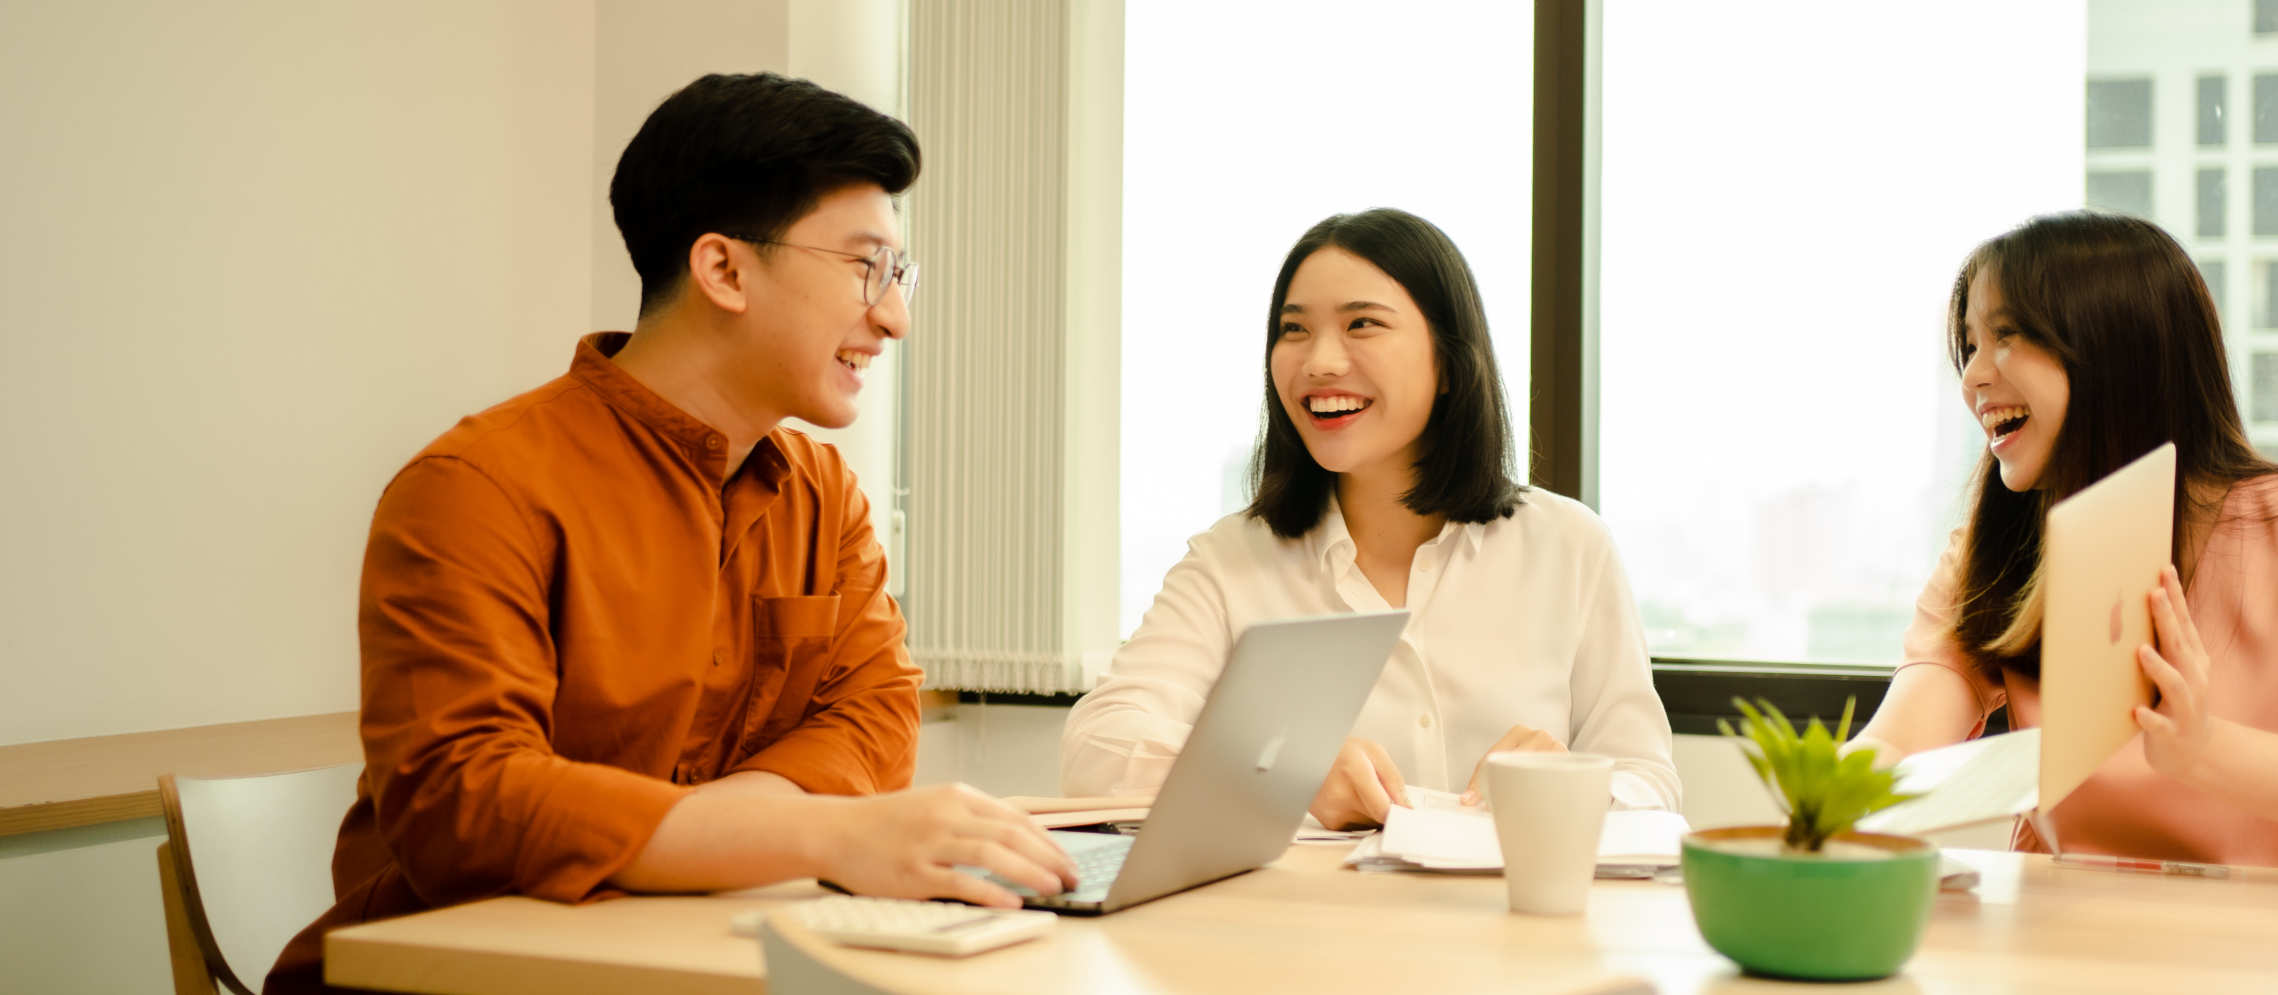




Feedback on Omne After Launch (iOS)
Please select the classification label from below:
2 August 2022

Slide 2
Engagement Designs
Registration [Sign up]
Login [Sign in]
Home Screen and Goals
Activity Sketch
Activity Music
Activity Sound
Activity Mini Games
Activity KidsVaxProtect
Activity MirrorMe
Activity Monaural Beats
Activity Esports
Rewards
Wallet
Profile

Slide 3
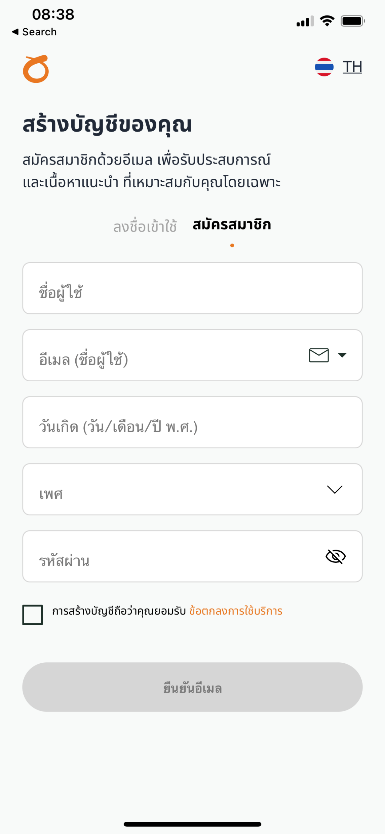
To revise the generic word for registration & password reset (registered mobile/email)
สมัครสมาชิกด้วยอีเมล เพื่อรับประสบการณ์และเนื้อหาที่เหมาะสมกับคุณโดยเฉพาะ[9/8/22]
1. For Email, change the Thai text to say only Email. สมัครสมาชิกด้วยอีเมล เพื่อรับประสบการณ์และเนื้อหาที่เหมาะสมกับคุณโดยเฉพาะ

Slide 4
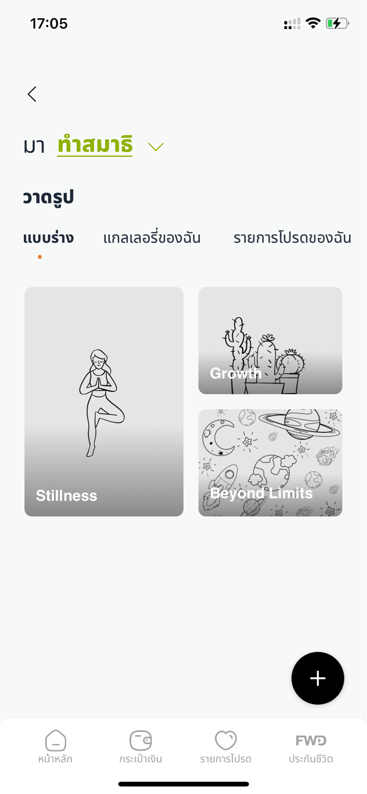
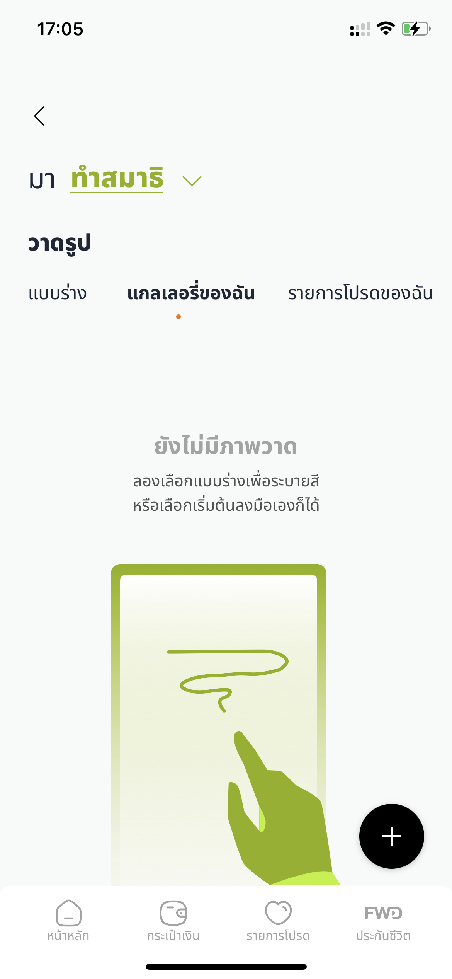
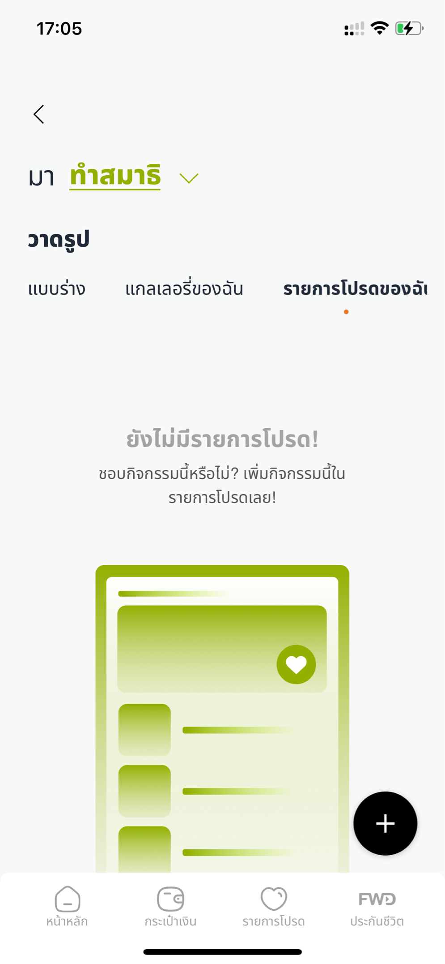
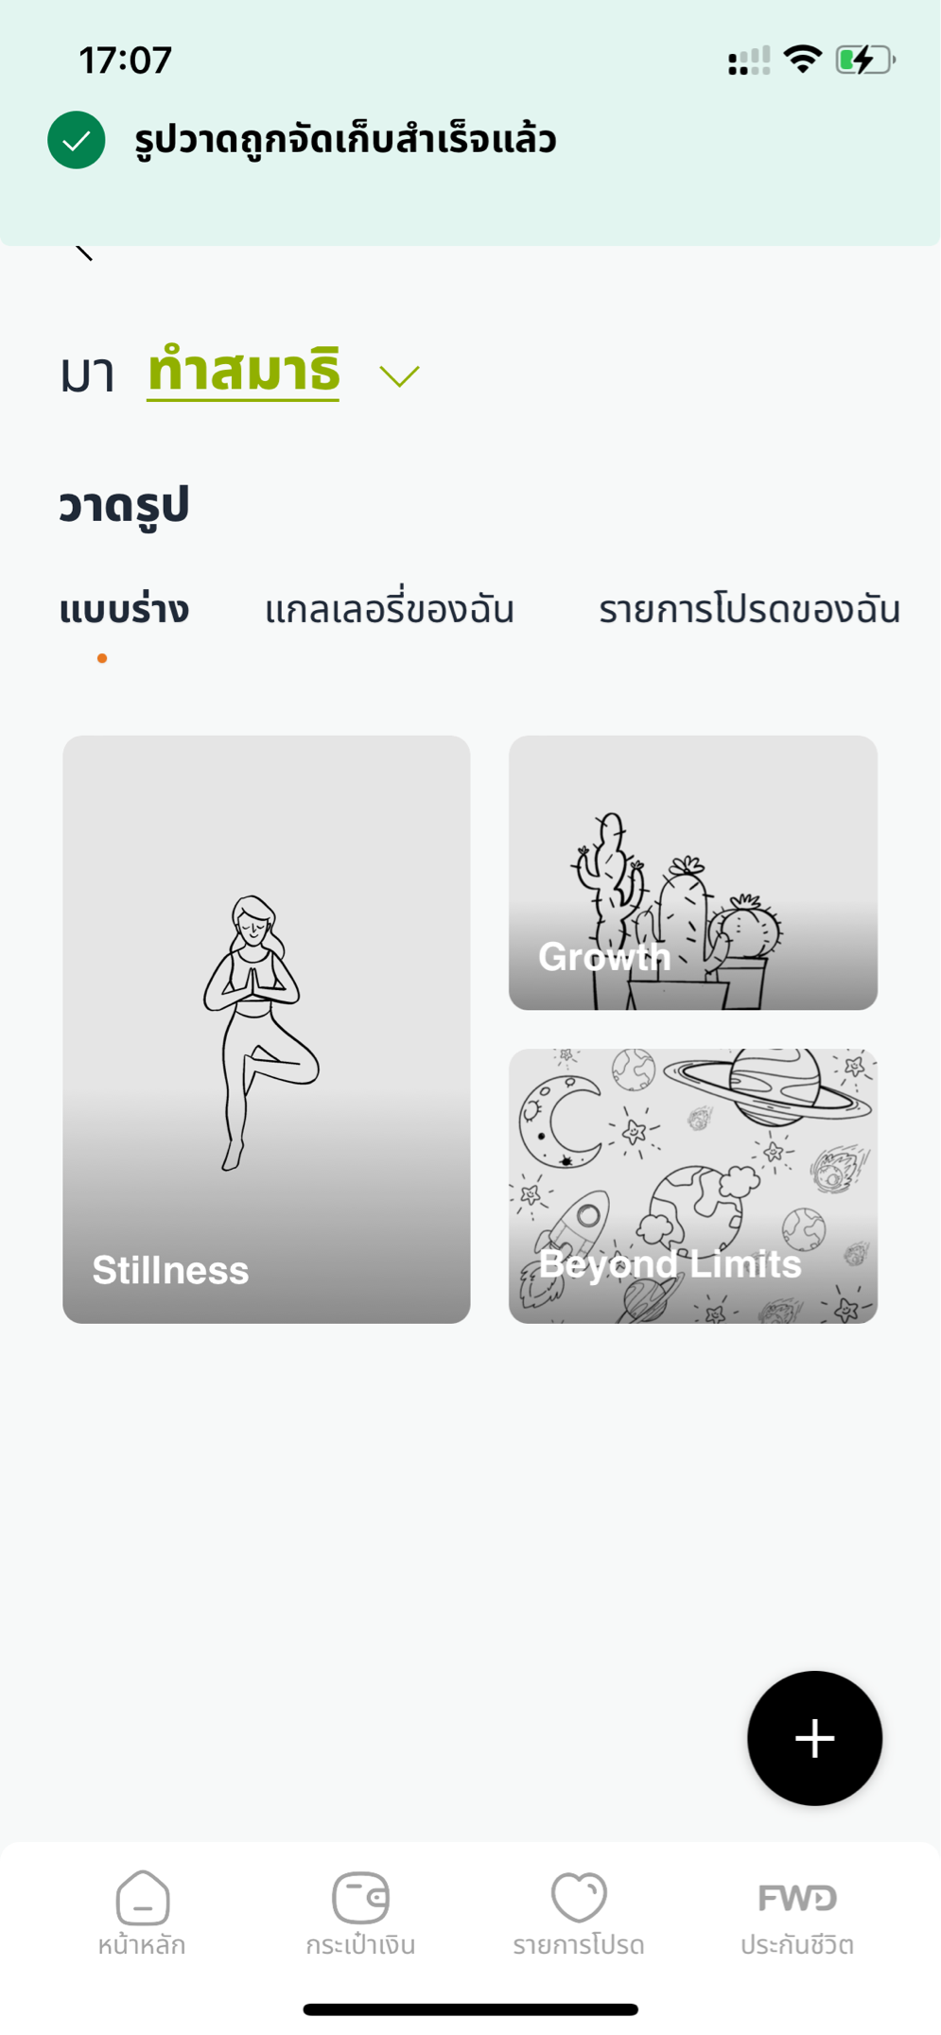
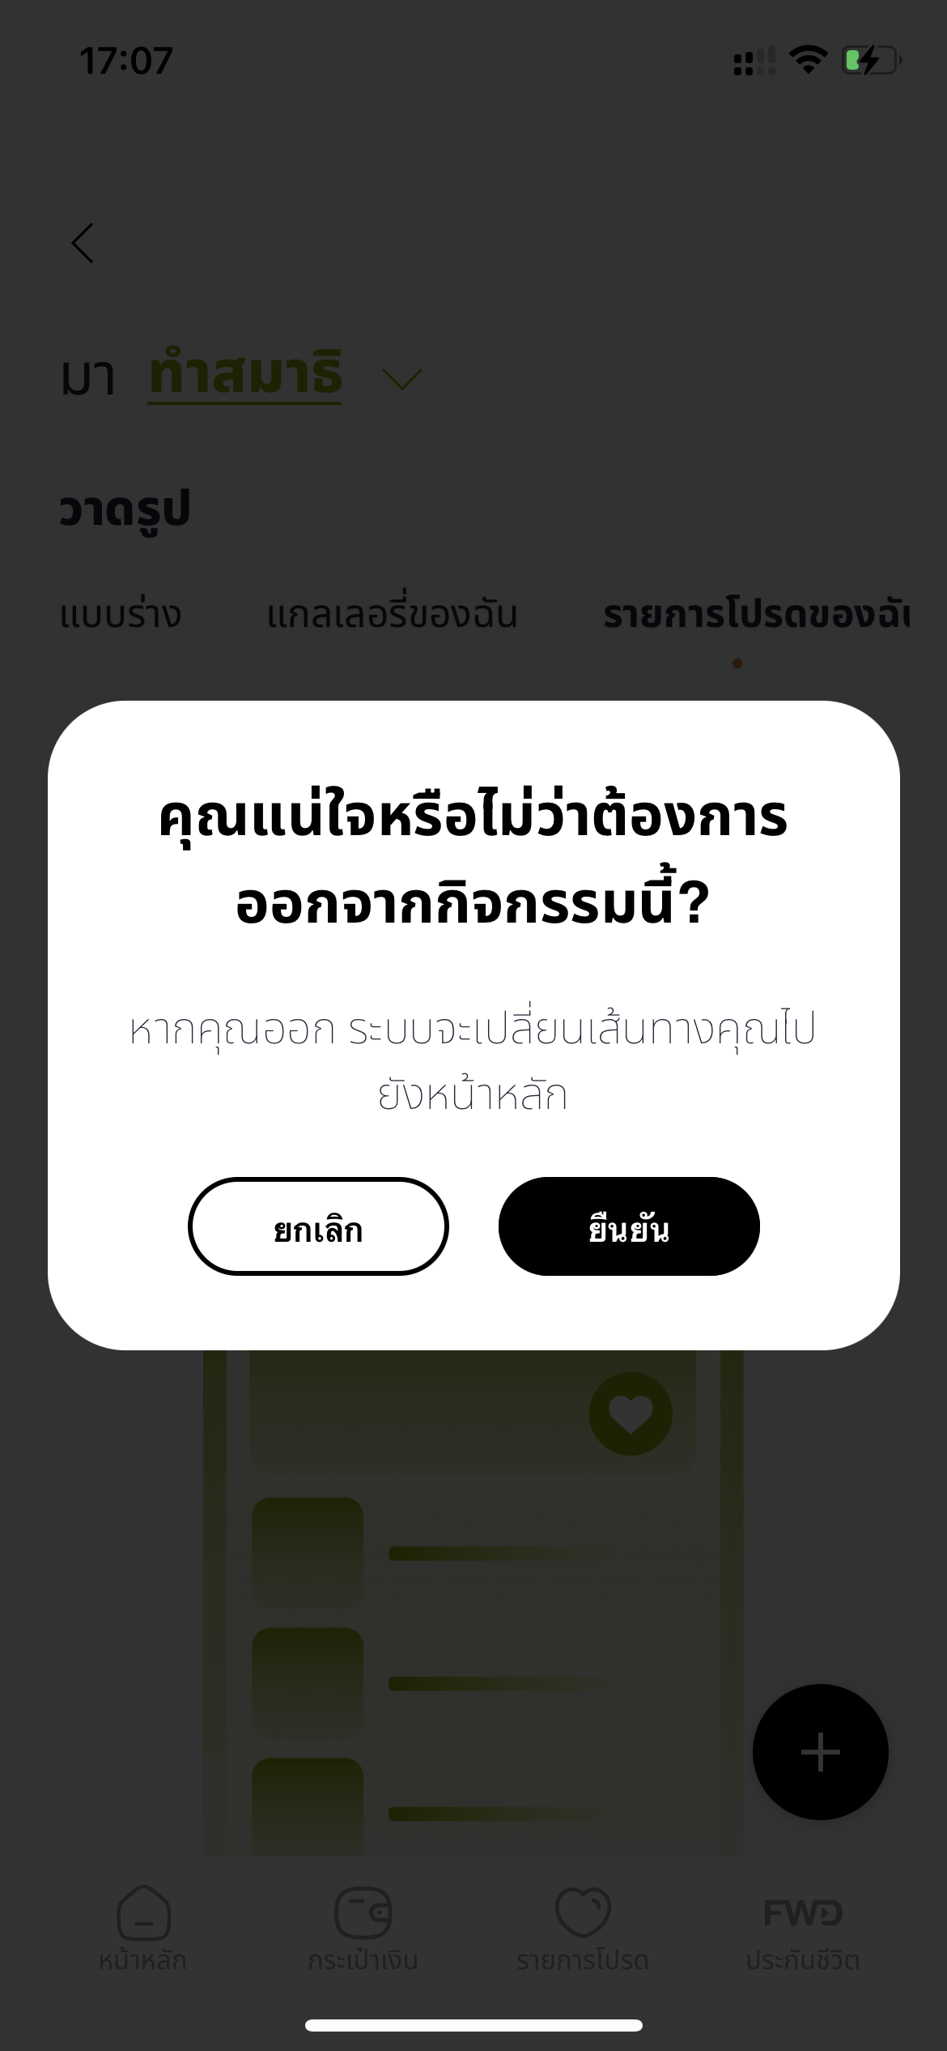
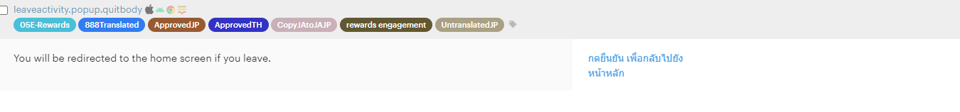
Activity Sketch
[BT] updated on lokalise
not yet revised
8 Aug 2022
กดยืนยัน เพื่อกลับไปยัง
หน้าหลัก
reviewed
Lokalise latest pull

Slide 5
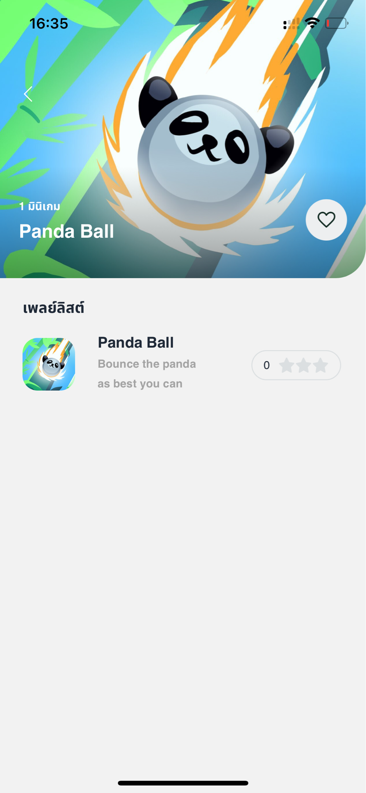
Activity Mini Games
not yet revised
8 Aug 2022
เลื่อนแพนด้าหลบใบไม้ให้ได้มากที่สุด
To be fixed
Game description.
Backend::Engagement::Message::Game001_Descrtiption

Slide 6
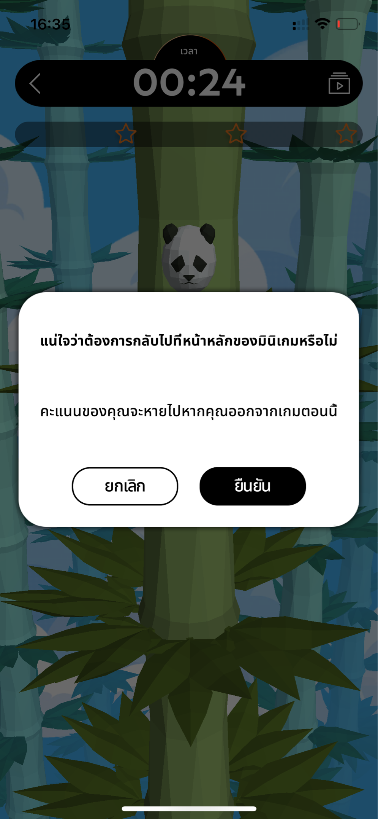
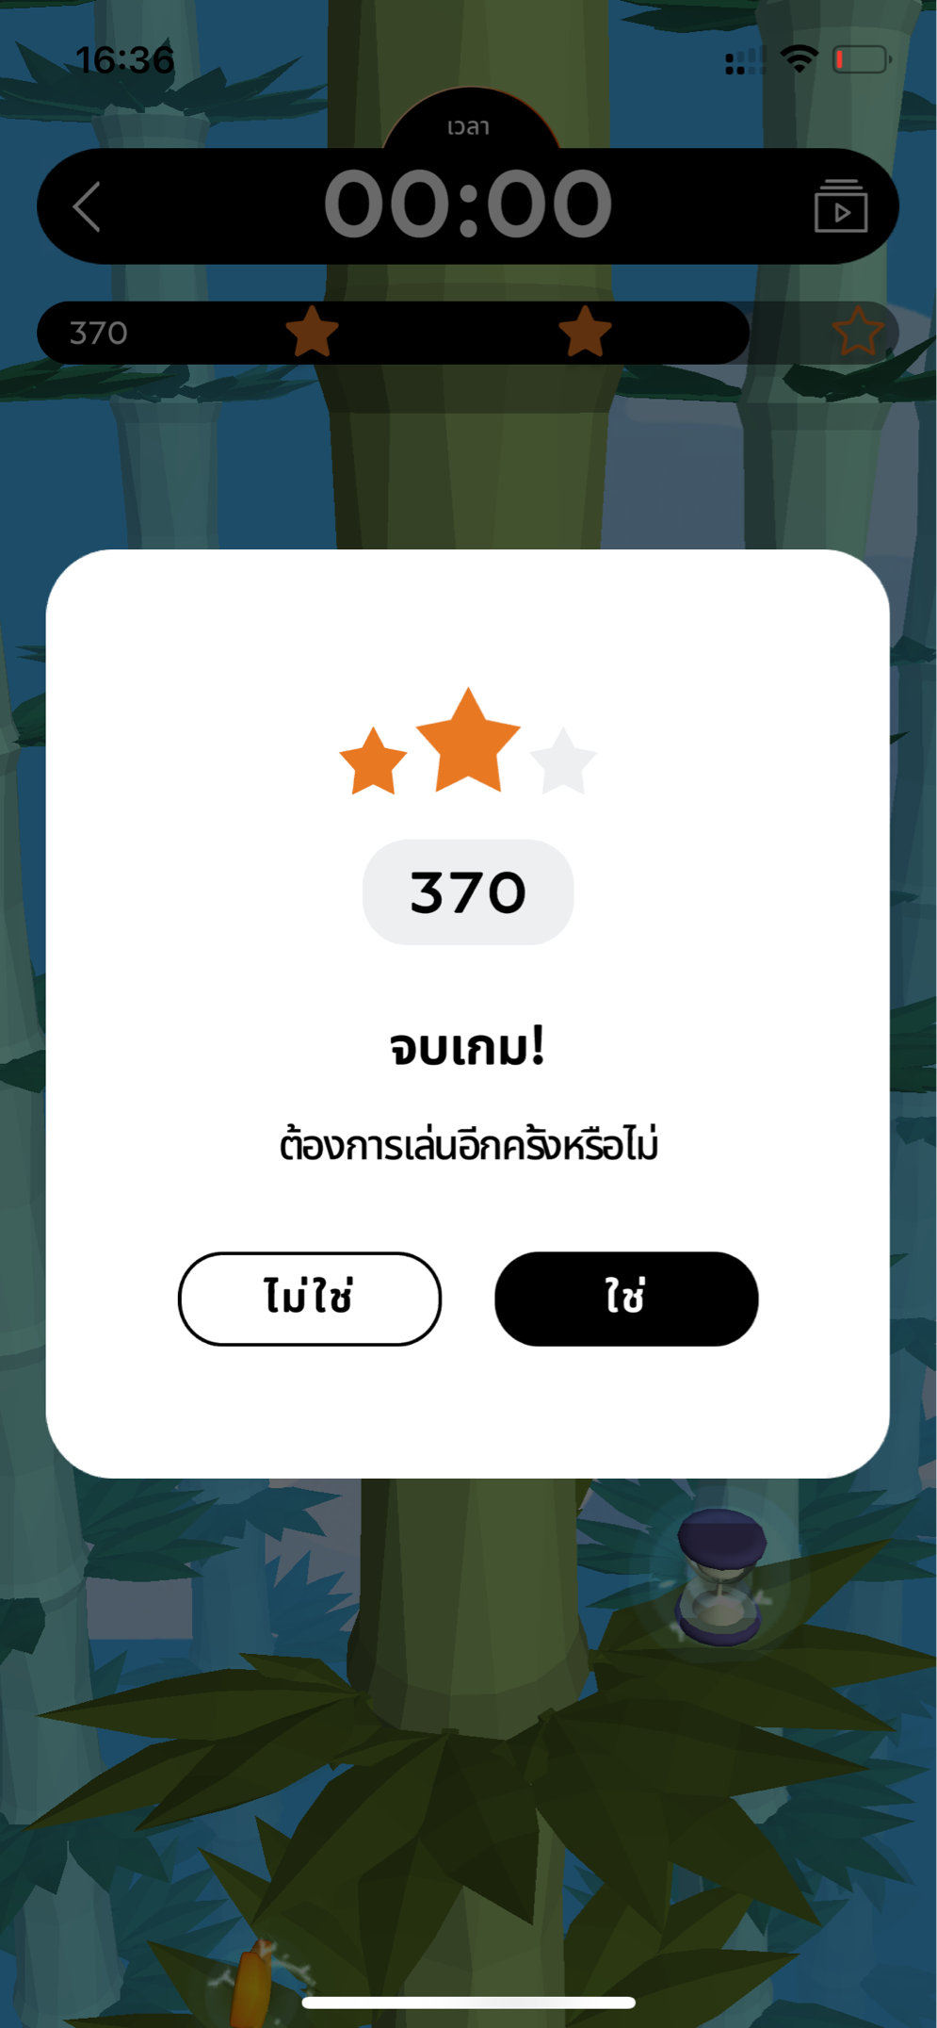
Activity Mini Games
not yet revised
8 Aug 2022
Check TH font (vowel)
ที่
not yet revised
8 Aug 2022
นี้
ครั้ง
[BT,9 Aug] @designer, pls provide key name
Check TH font (vowel)
for example
should be ครั้ง
but it is ครัง ( ้ is missing)
[BT,10 Aug] require TH copy and send to partner to update
Key : playagain_str

Slide 7
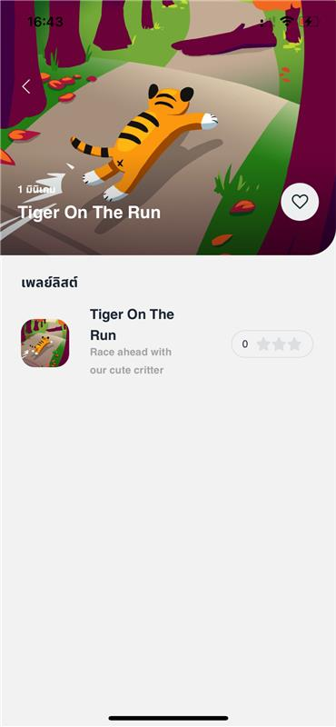
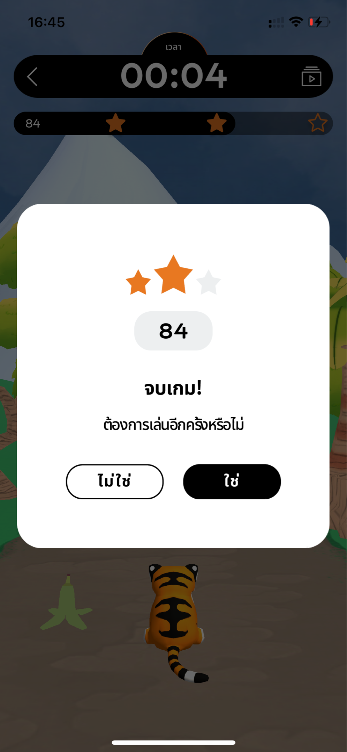
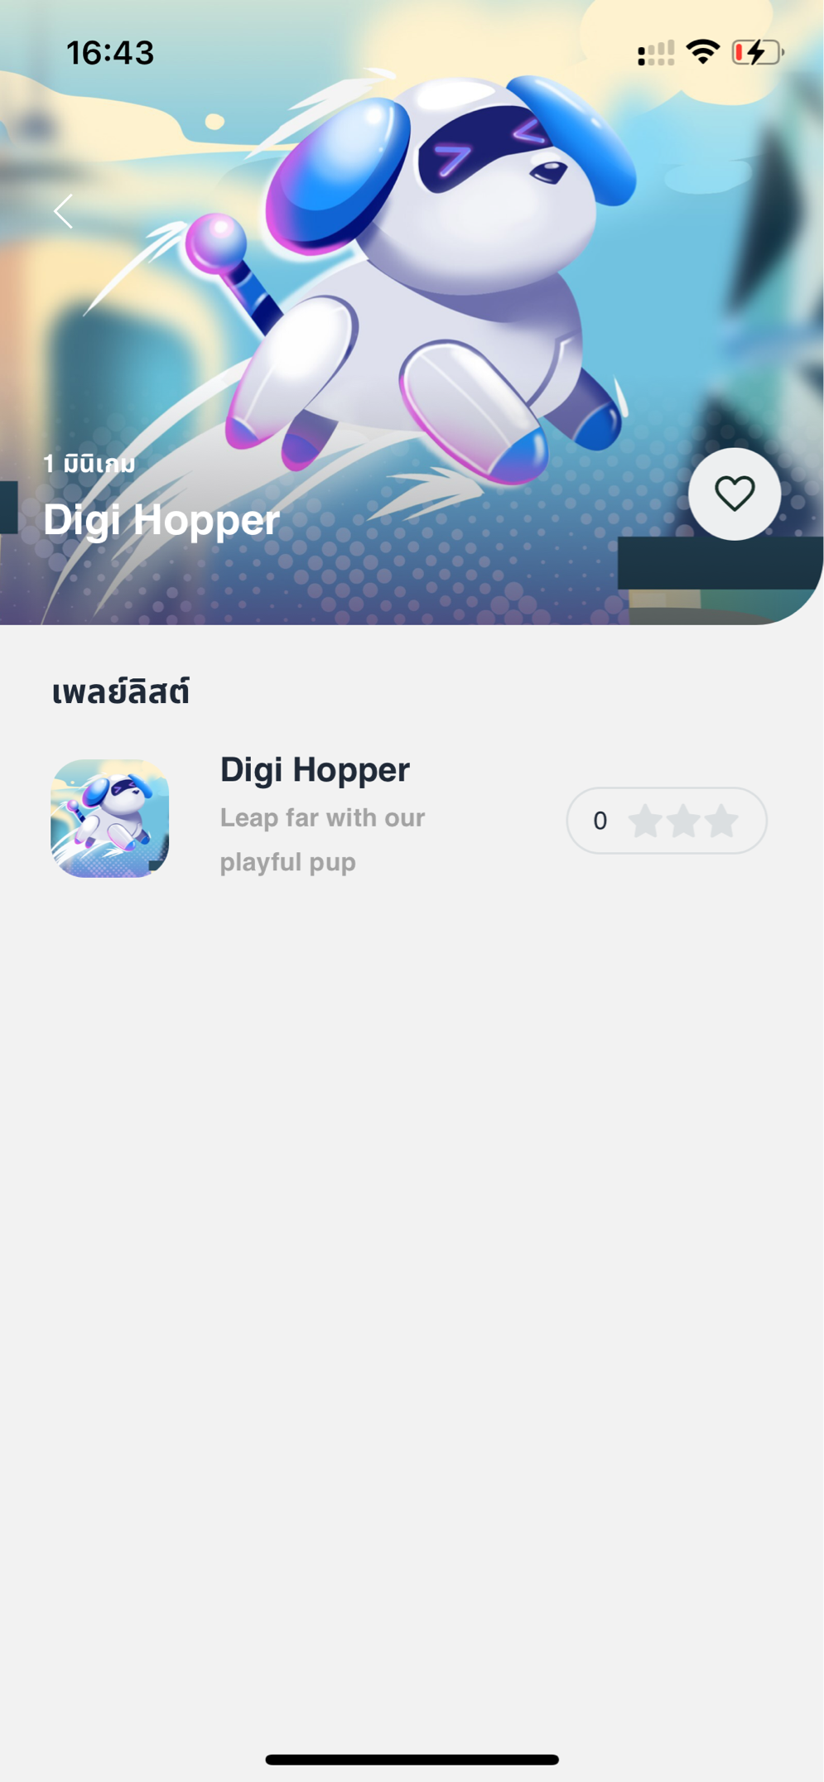
Activity Mini Games
not yet revised
8 Aug 2022
not yet revised
8 Aug 2022
กระโดดกับเจ้าหมาน้อย
วิ่งแข่งกับเจ้าเสือ
[BT] TH copy already on lokalise
กระโดดไกลไปกับเจ้าหมาน้อย
ครั้ง
Check TH font (vowel)
[BT] “ต้องการเล่นอีกครั้งหรือไม่” is already in lokalise, require support
reviewed
To be fixed
Game description.
Vowel inside game
Key : playagain_str

Slide 8
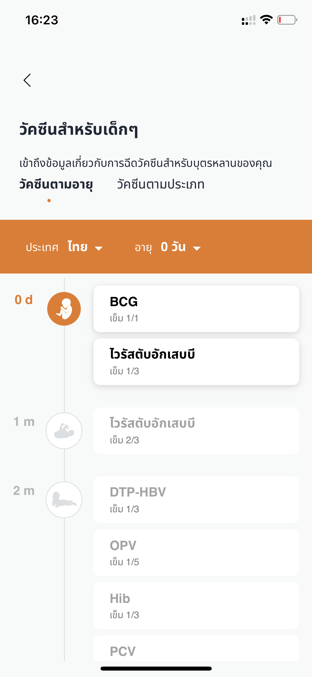
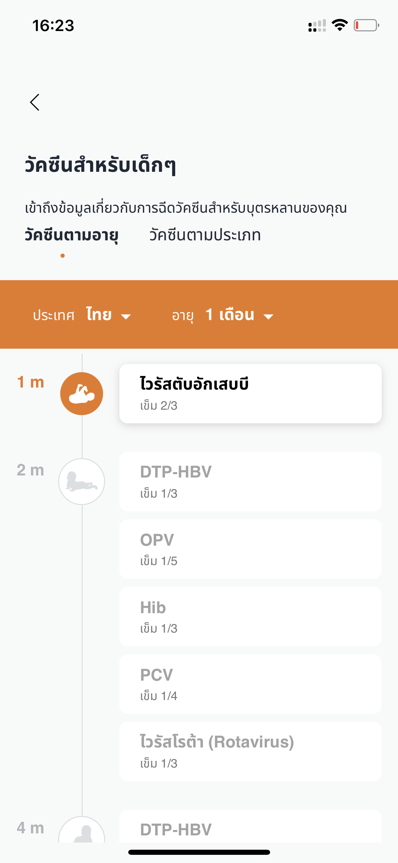
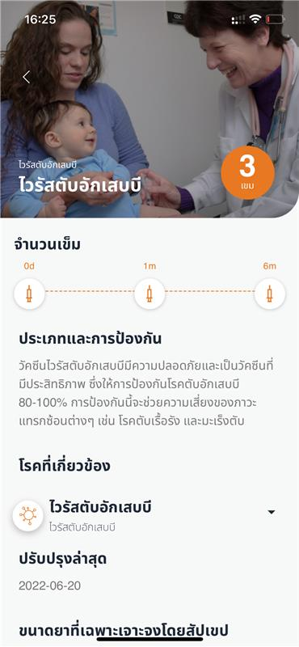
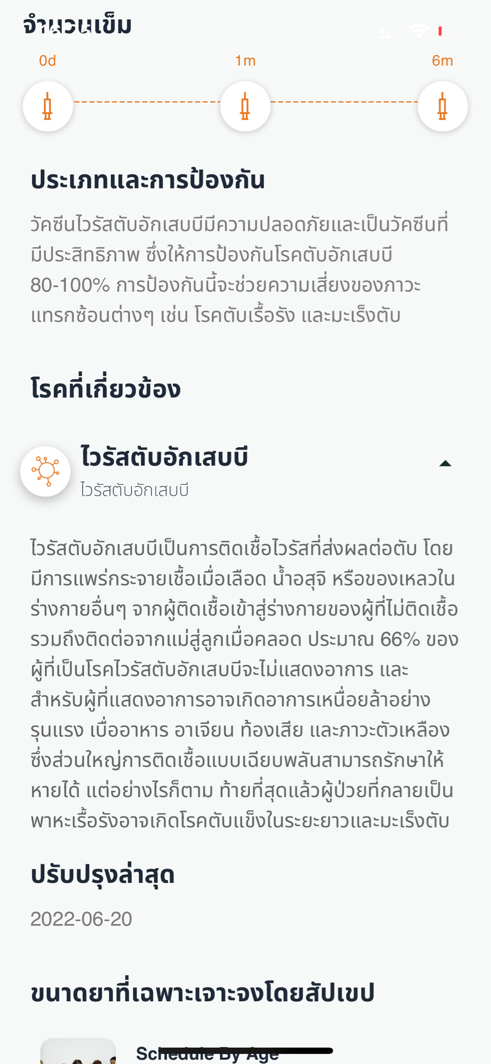
Activity KidsVaxProtect
0ว
1ด
6ด
0ว
1ด
6ด
0ว
1ด
2ด
To be reviewed with tech
Key : Vaccine_Details.dosetitle

Slide 9
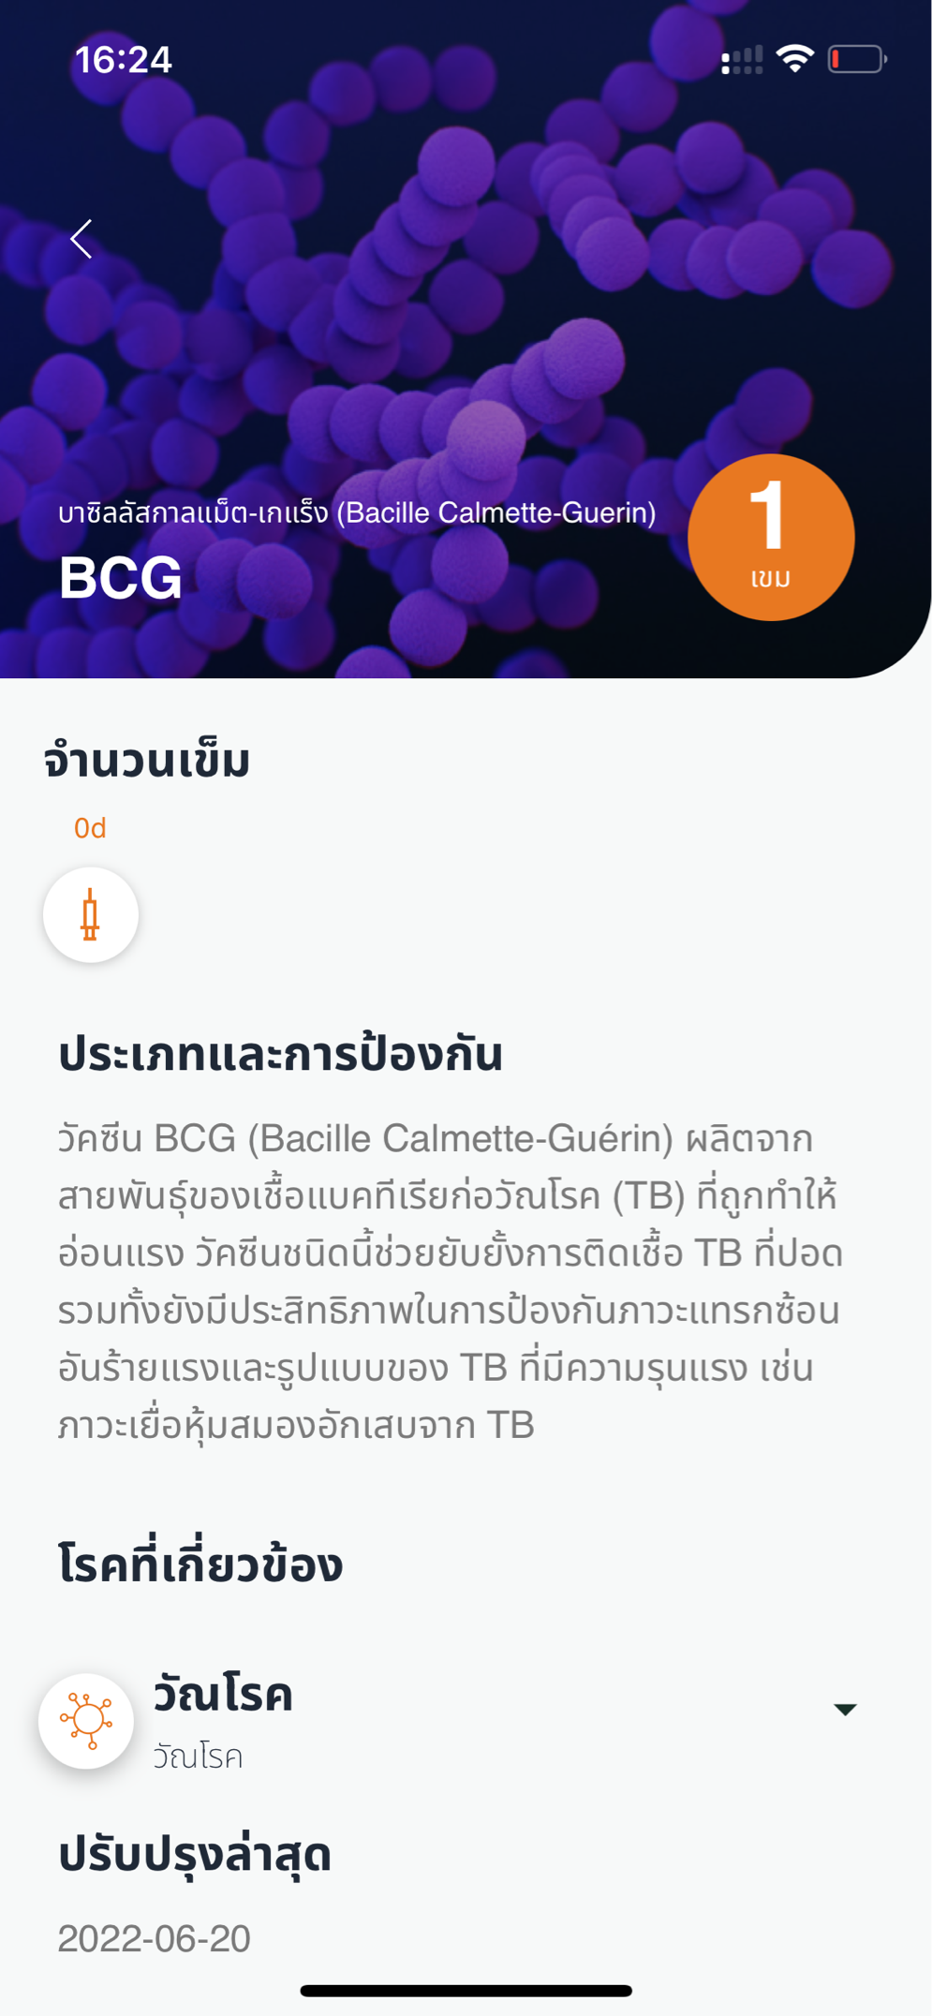
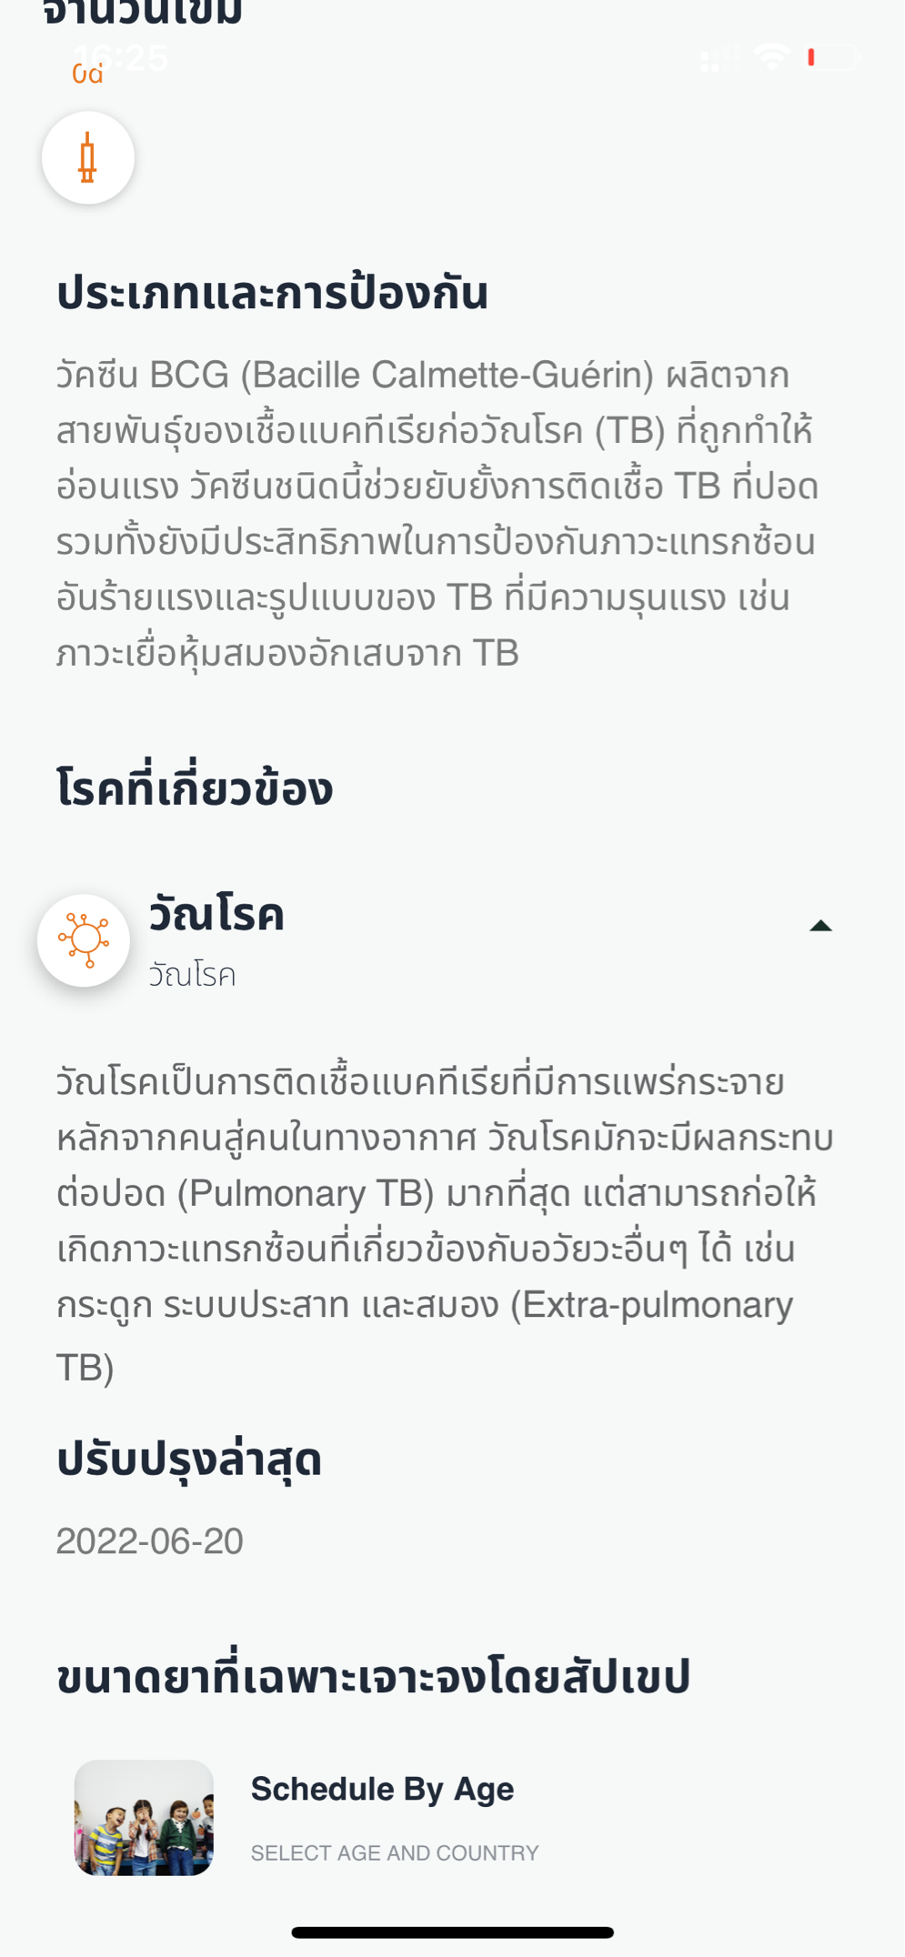
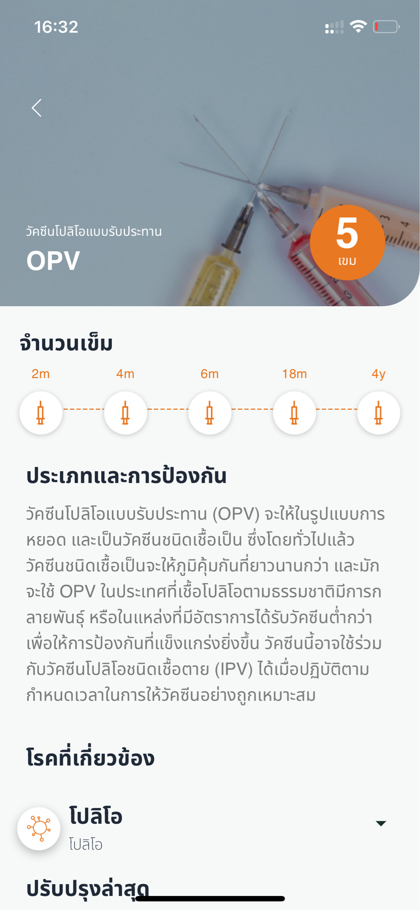
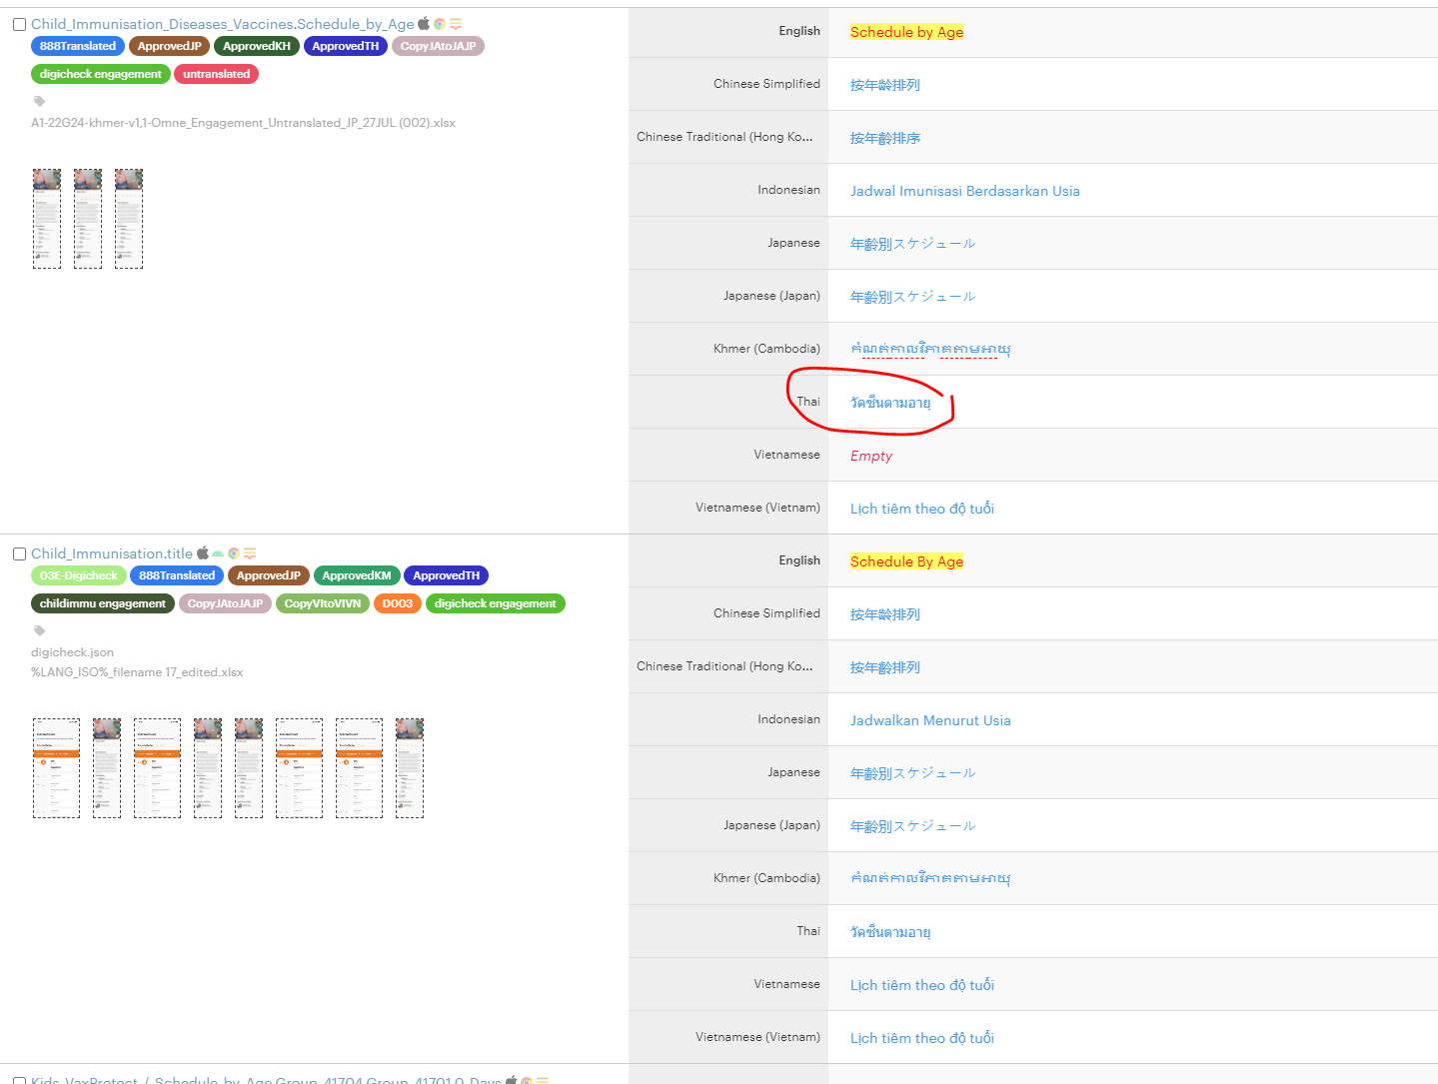
Activity KidsVaxProtect
not yet revised
8 Aug 2022
BT: this is correct on lokalise
BT: this is correct on lokalise
not yet revised
8 Aug 2022
เข็ม
not yet revised
8 Aug 2022
เข็ม
0ว
2ด
4ด
6ด
18ด
4ป
d = ว
m = ด
y = ป
Key “d” : Vaccine_Pfizer_Page.Doses.{{n}}_days
Vaccine.Doses.Days_{{n}}
Key “m” : Full_Timeline.Group_3053.18_m
Key “y” : Full_Timeline.Group_3053.10_y
BT: TH copy already on lokalise; updated to the latest copy provided here
ขนาดยาที่เฉพาะเจาะจงโดยสังเขป
Yellow ones to be updated
วัคซีนตามอายุ
เลือกประเทศและอายุ
Key : Vaccine_Details.dosetitle

Slide 10
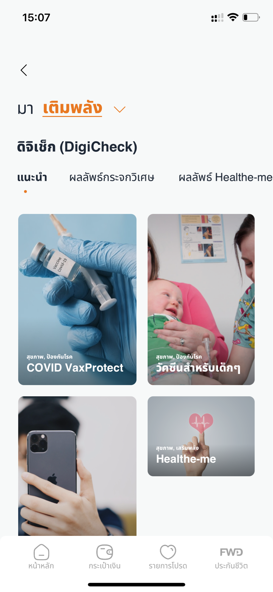
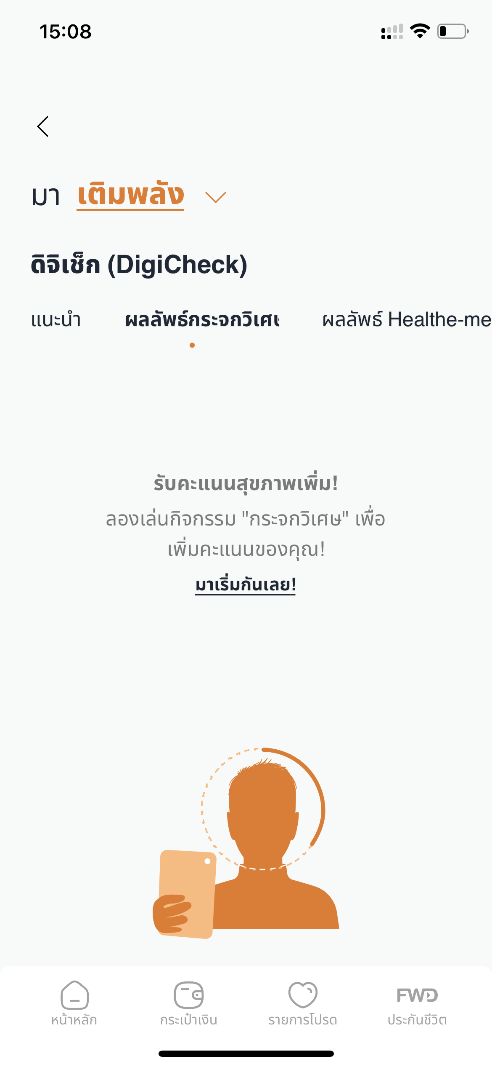
Activity MirrorMe
Toggle go out of frame
ผลลัพธ์กระจกวิเศษ
Issue of yellow in iphone 11
Key 1 : DigiCheck_Mirror_me_summary_results
Key 2 : Summary_results.Tab2

Slide 11
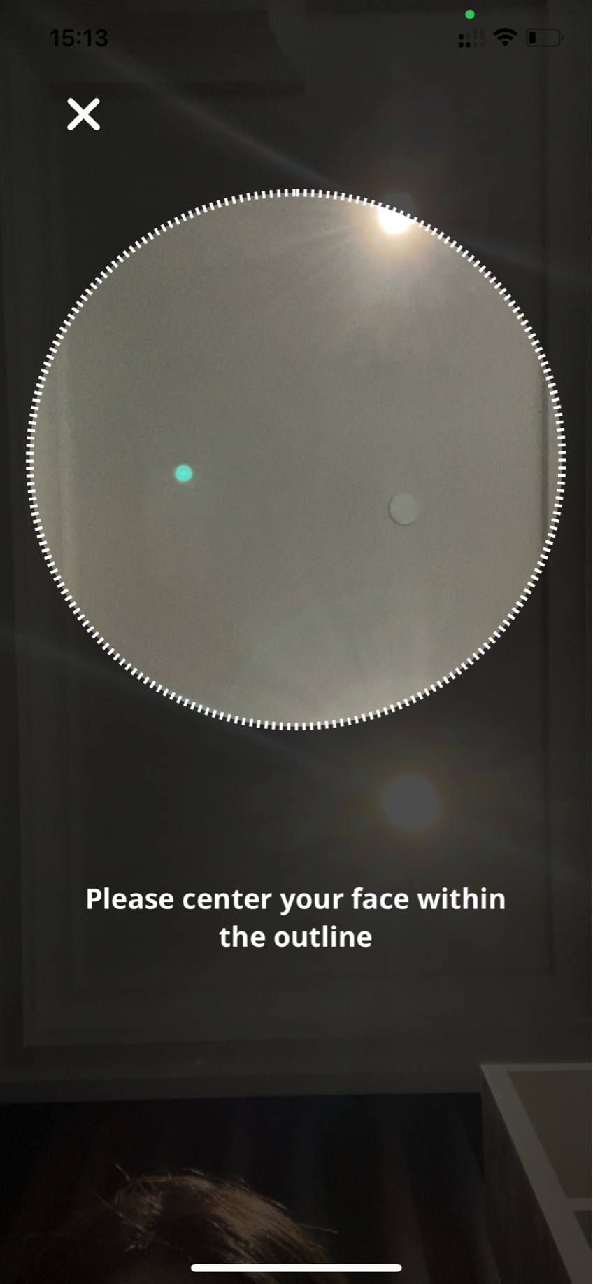
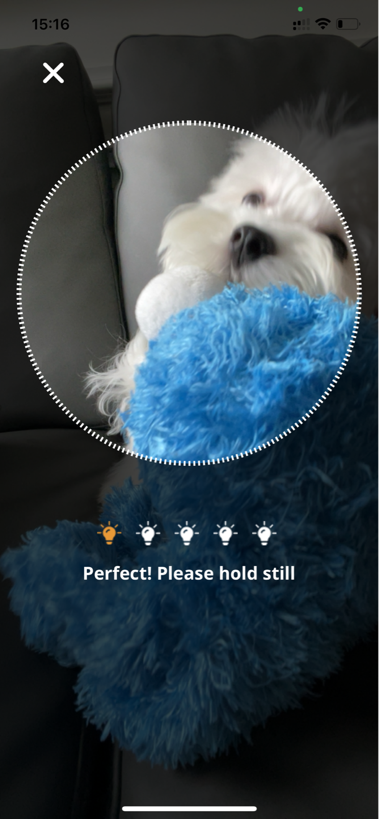
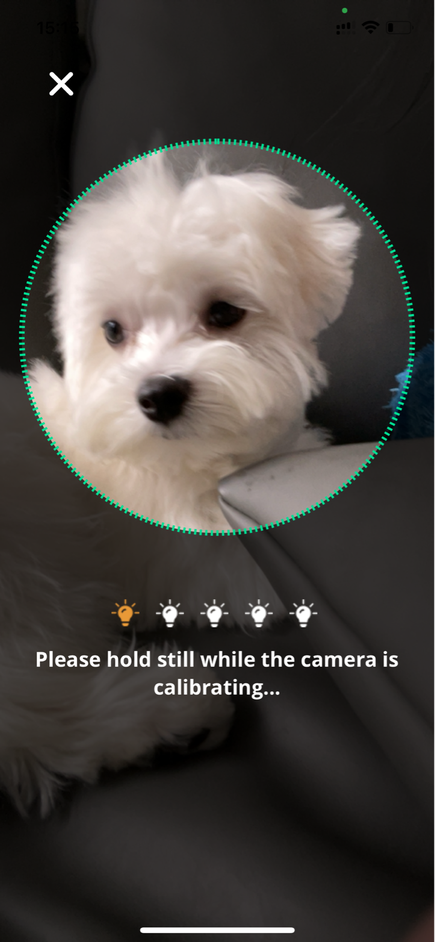
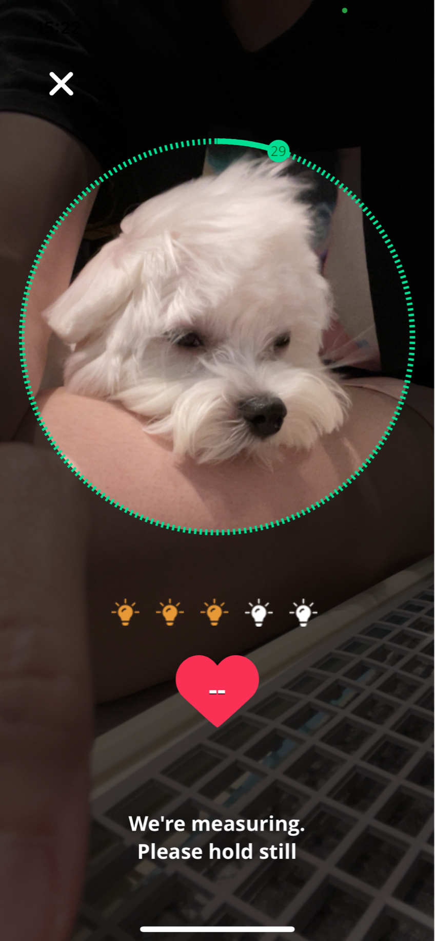
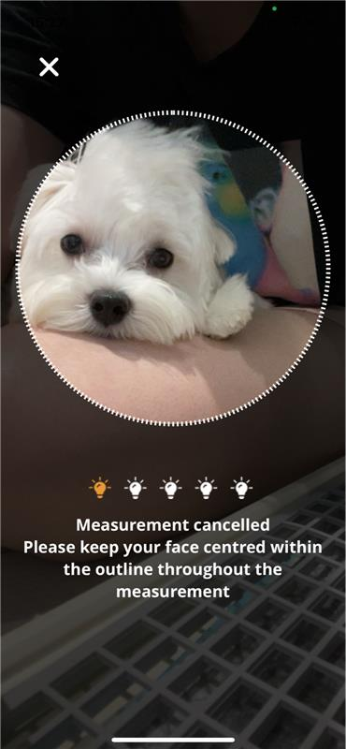
not yet revised (all screens)
8 Aug 2022
Activity MirrorMe
กรุณาขยับให้ใบหน้าอยู่ตรงกลางตลอดเวลาที่วัดค่า
ยอดเยี่ยม! กรุณาถือโทรศัพท์ค้างไว้
กรุณาถือโทรศัพท์ค้างไว้ขณะที่กล้องกำลังจับภาพ
ไม่สามารถวัดค่าได้
Android available.
iOS Partner yet to make it available. Will be available only by Friday (19th)
กรุณาขยับให้ใบหน้าอยู่ตรงกลางตลอดเวลาที่วัดค่า
[BT] copy on lokalise is already in TH. Not EN. E.g. Frontend::Engagement::MEASURING_MSG_DEFAULT
กรุณาถือโทรศัพท์ค้างขณะที่เรากำลังประมวลผล

Slide 12
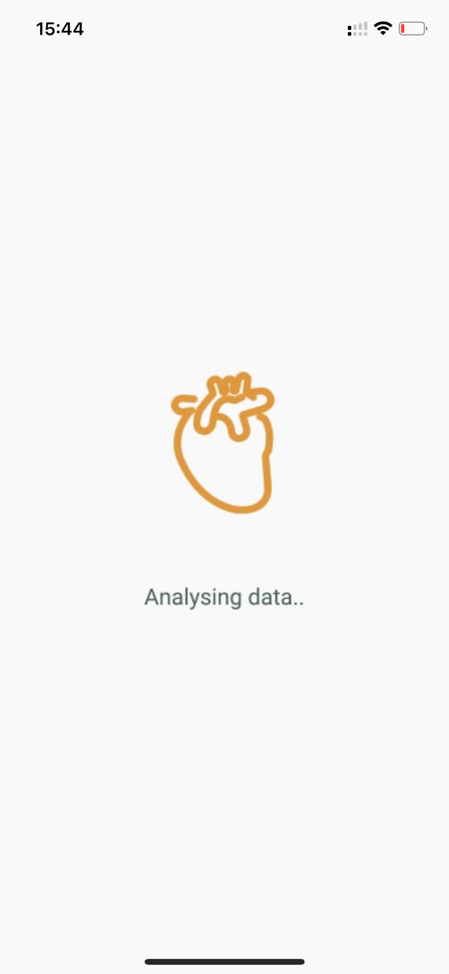
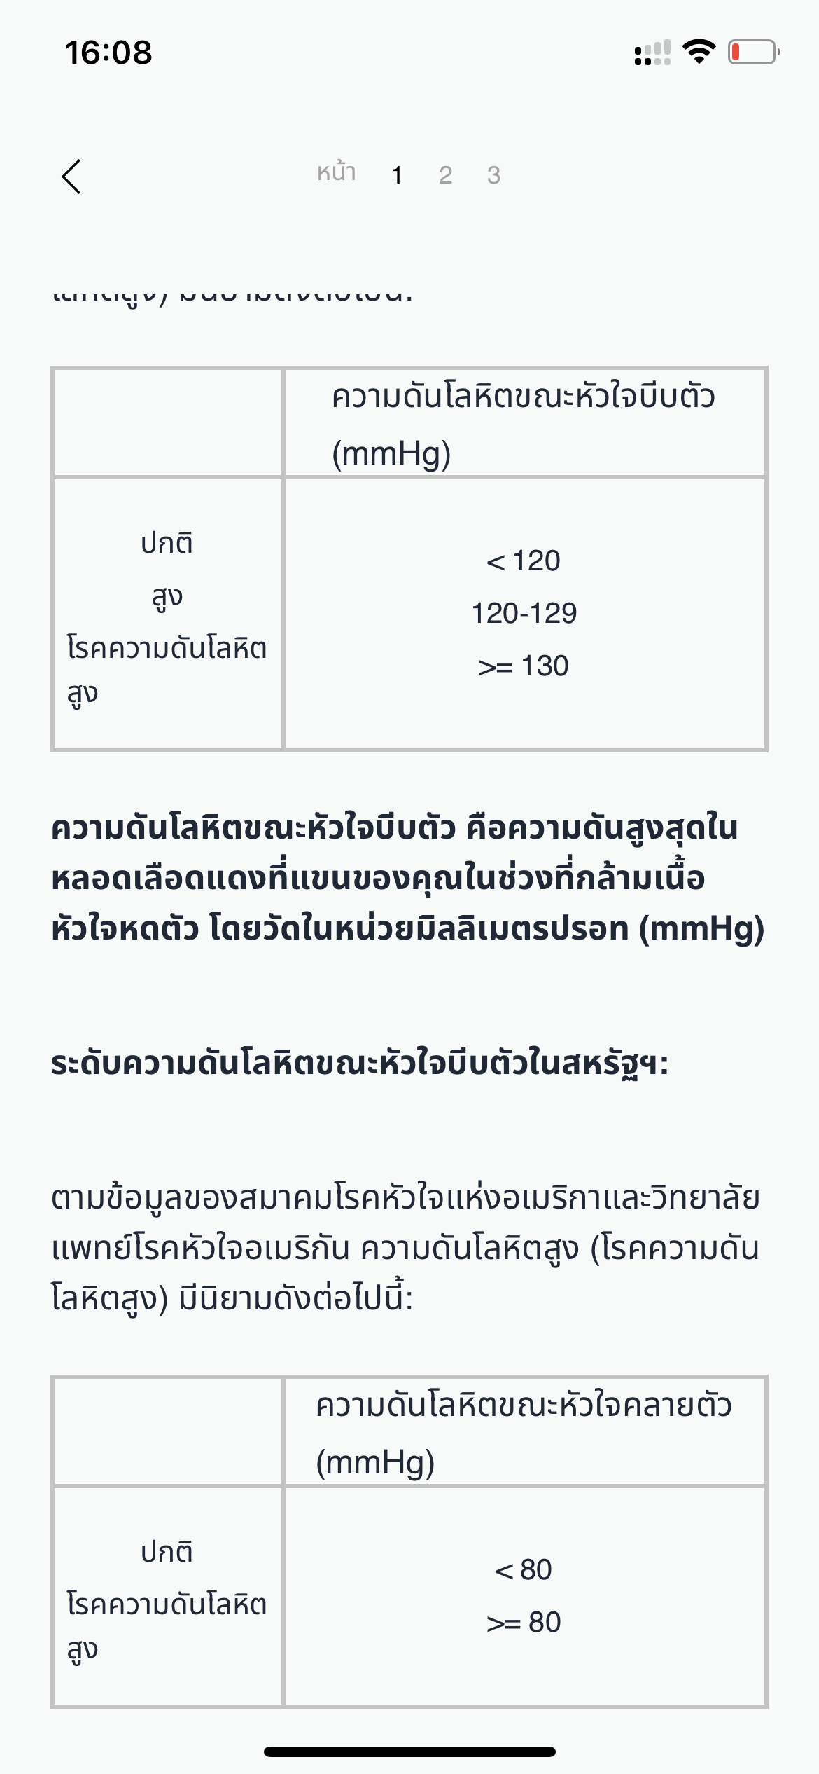
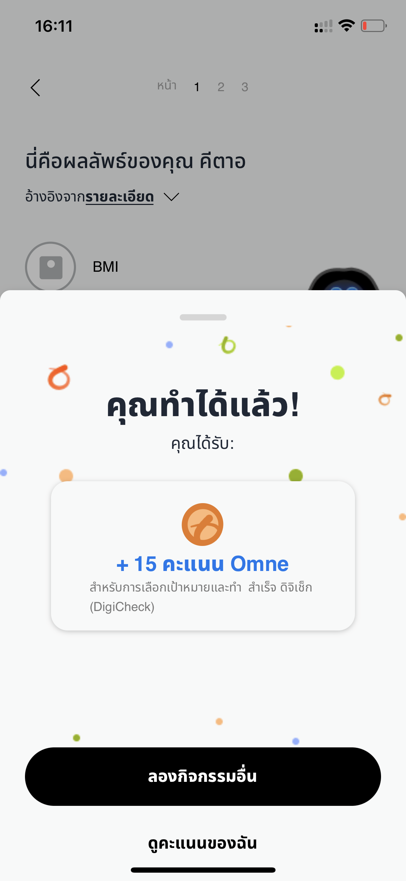
ALL translation are not yet revised
8 Aug 2022
Activity MirrorMe
Please revise format to align the line
ทำสำเร็จ
Please revise format to align the line
Animation text to be removed
Space to be reviewed
This text is part of a video, hence there is no key for this
Key : bottomsheet_rewards_nogoal.title

Slide 13
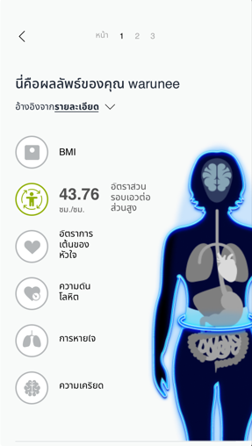
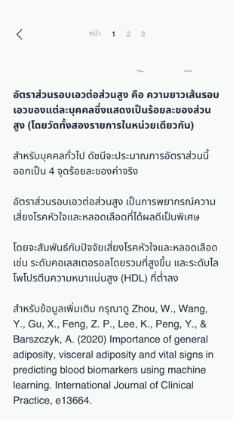
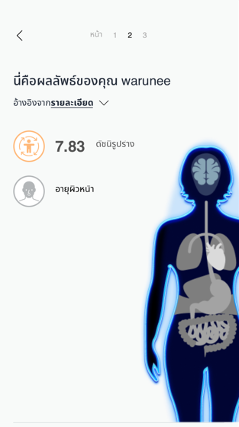
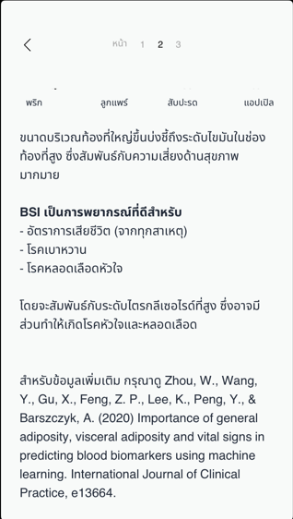
สามารถอ่านข้อมูลเพิ่มเติมเกี่ยวกับเรื่องนี้ ได้ที่
สามารถอ่านข้อมูลเพิ่มเติมเกี่ยวกับเรื่องนี้ ได้ที่
Latest update to be taken from lokalise

Slide 14
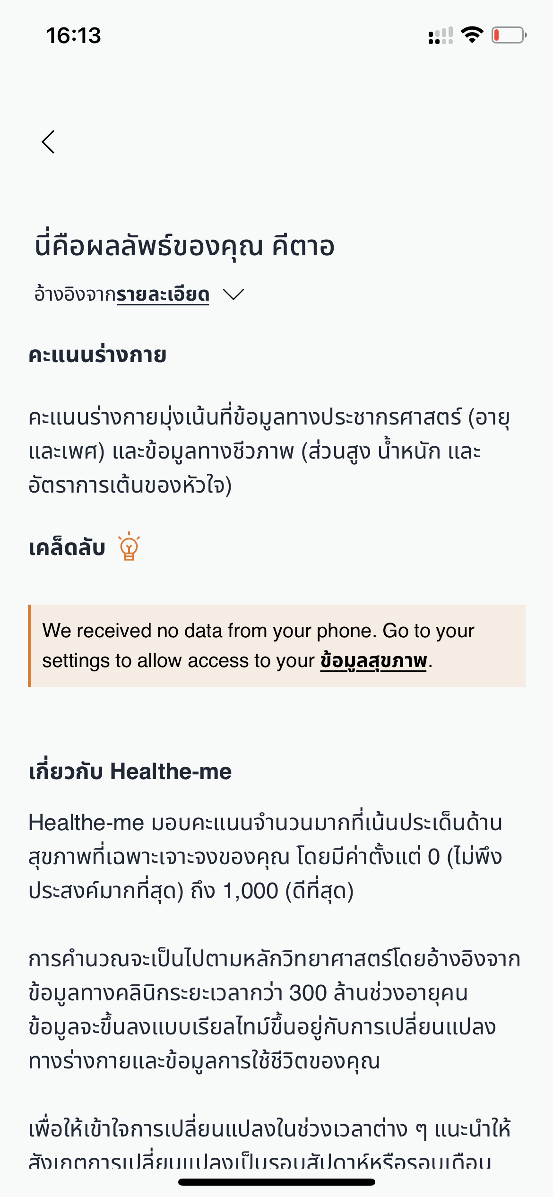
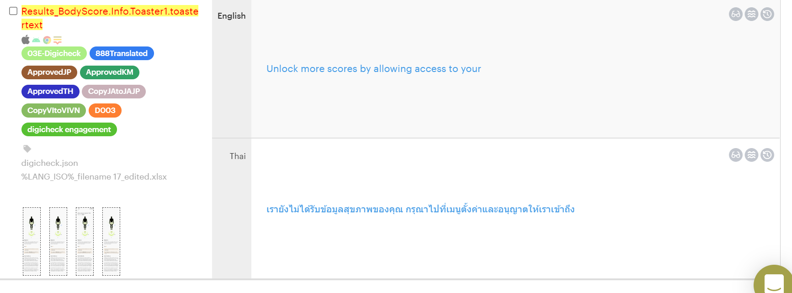
Activity Healthe-Me
Key 1 :Results_BodyScore.Info.Toaster1.toastertext
ปลดล็อกคะแนนอื่น ๆ โดยอนุญาตให้เข้าถึงข้อมูลสุขภาพของคุณ
TH: เพื่อปลดล็อกคะแนนสุขภาพของคุณ กรุณาไปที่เมนูตั้งค่าและอนุญาตให้เราเข้าถึงEN: Unlock more scores by allowing access to your
Key 2 : Results_BodyScore.Tip_Health.text2
ข้อมูลสุขภาพ
TH: ข้อมูลสุขภาพ
EN: Health Data
เรายังไม่ได้รับข้อมูลสุขภาพของคุณ กรุณาไปที่เมนูตั้งค่าและอนุญาตให้เราเข้าถึง ข้อมูลสุขภาพ
BT: [BE checking required] [tech checking required] the EN copy showing on the TH screens (on the left) is not found on lokalise. And the key1&2 (in red) provided by designer doesn’t match the copy on the app neither.
TH team has provided TH translation to the EN copy showing on the left in yellow box.
Already in lokalise – FE to check
Coming from backend

Slide 15
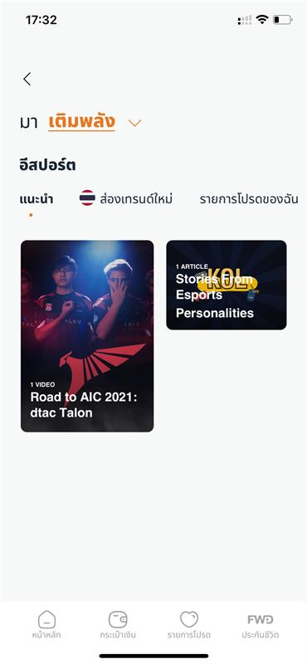
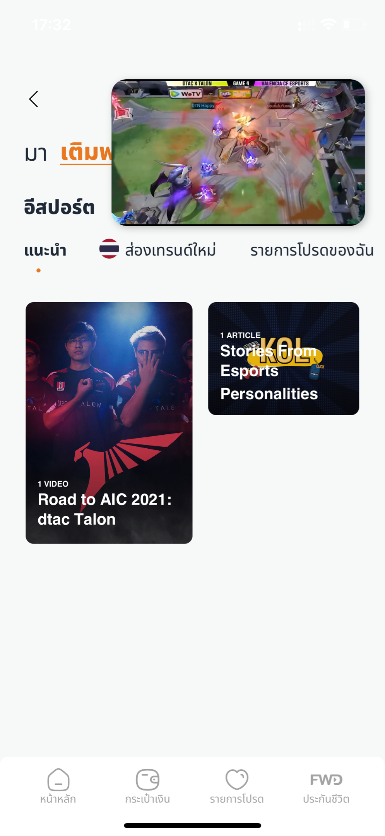
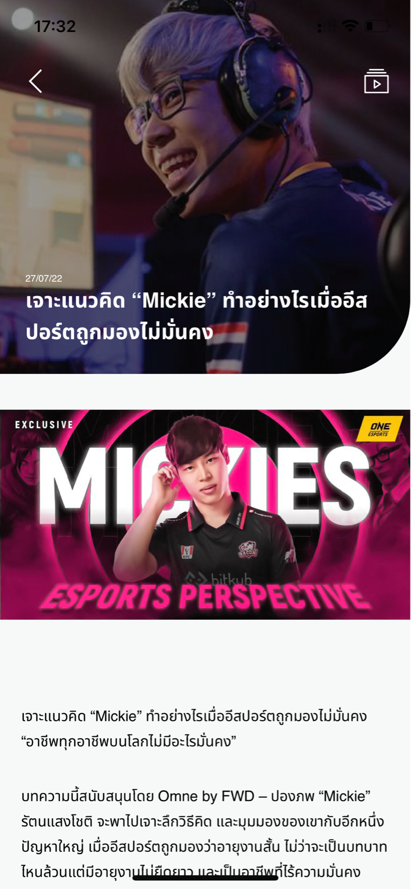
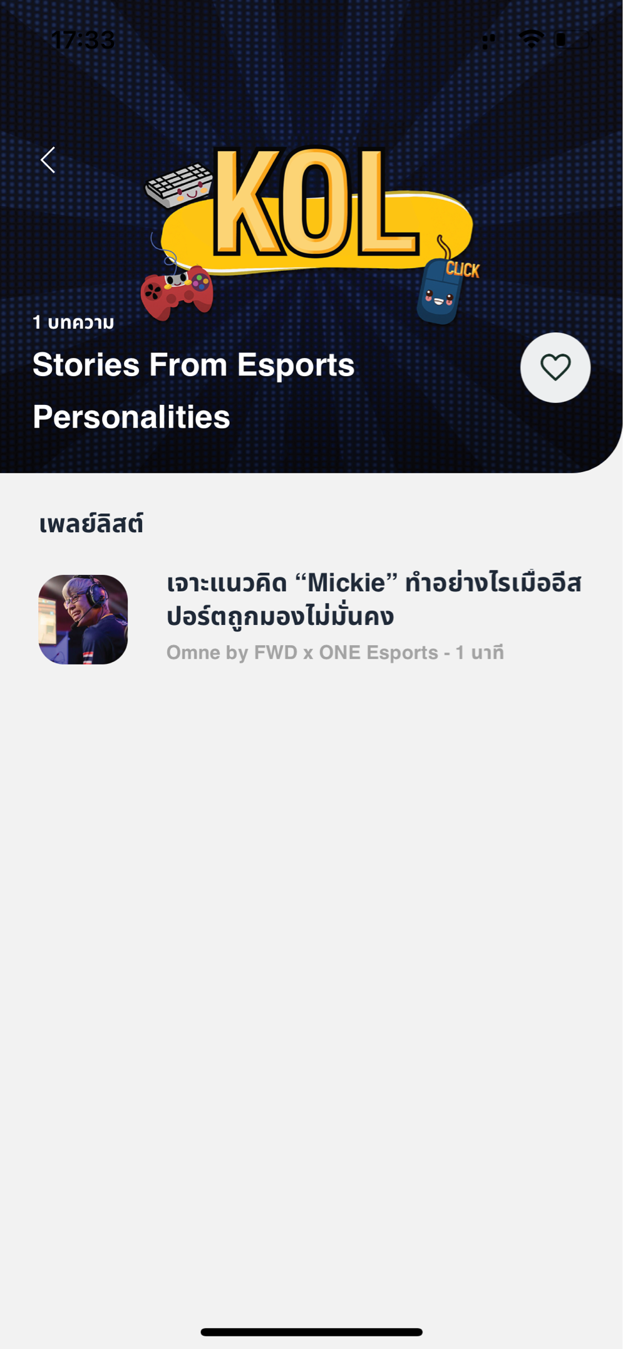
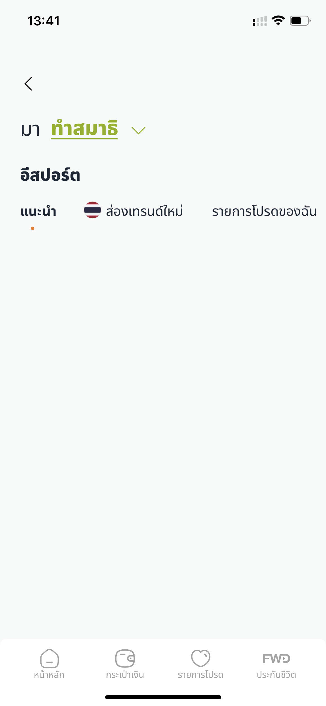
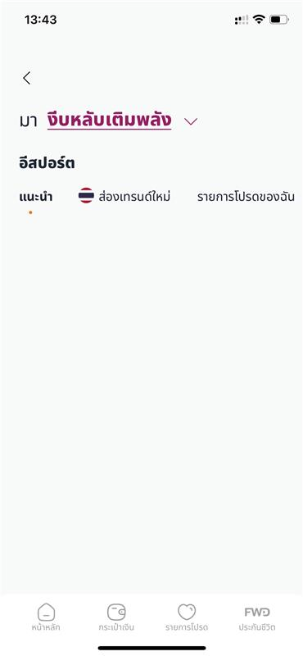
Activity Esports
BT: [BE checking required]
not yet revised
8 Aug 2022
1 บทความ
1 วิดีโอ
Blank space in Recommend when we click chill / power nap in Esports
TBC on how to do this (same as that of music)

Slide 16
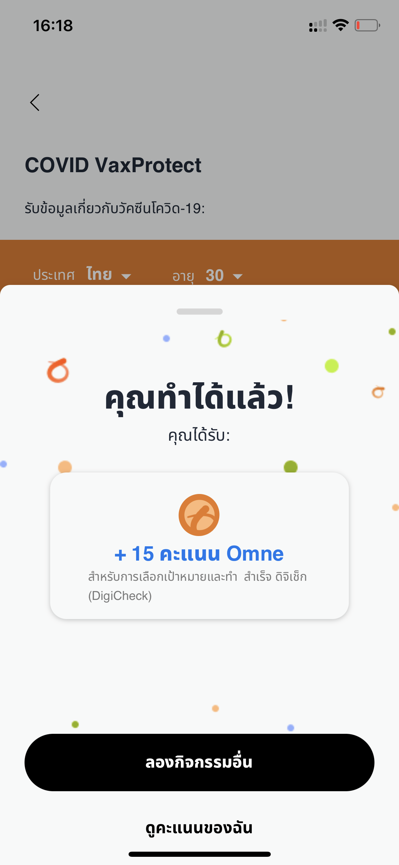
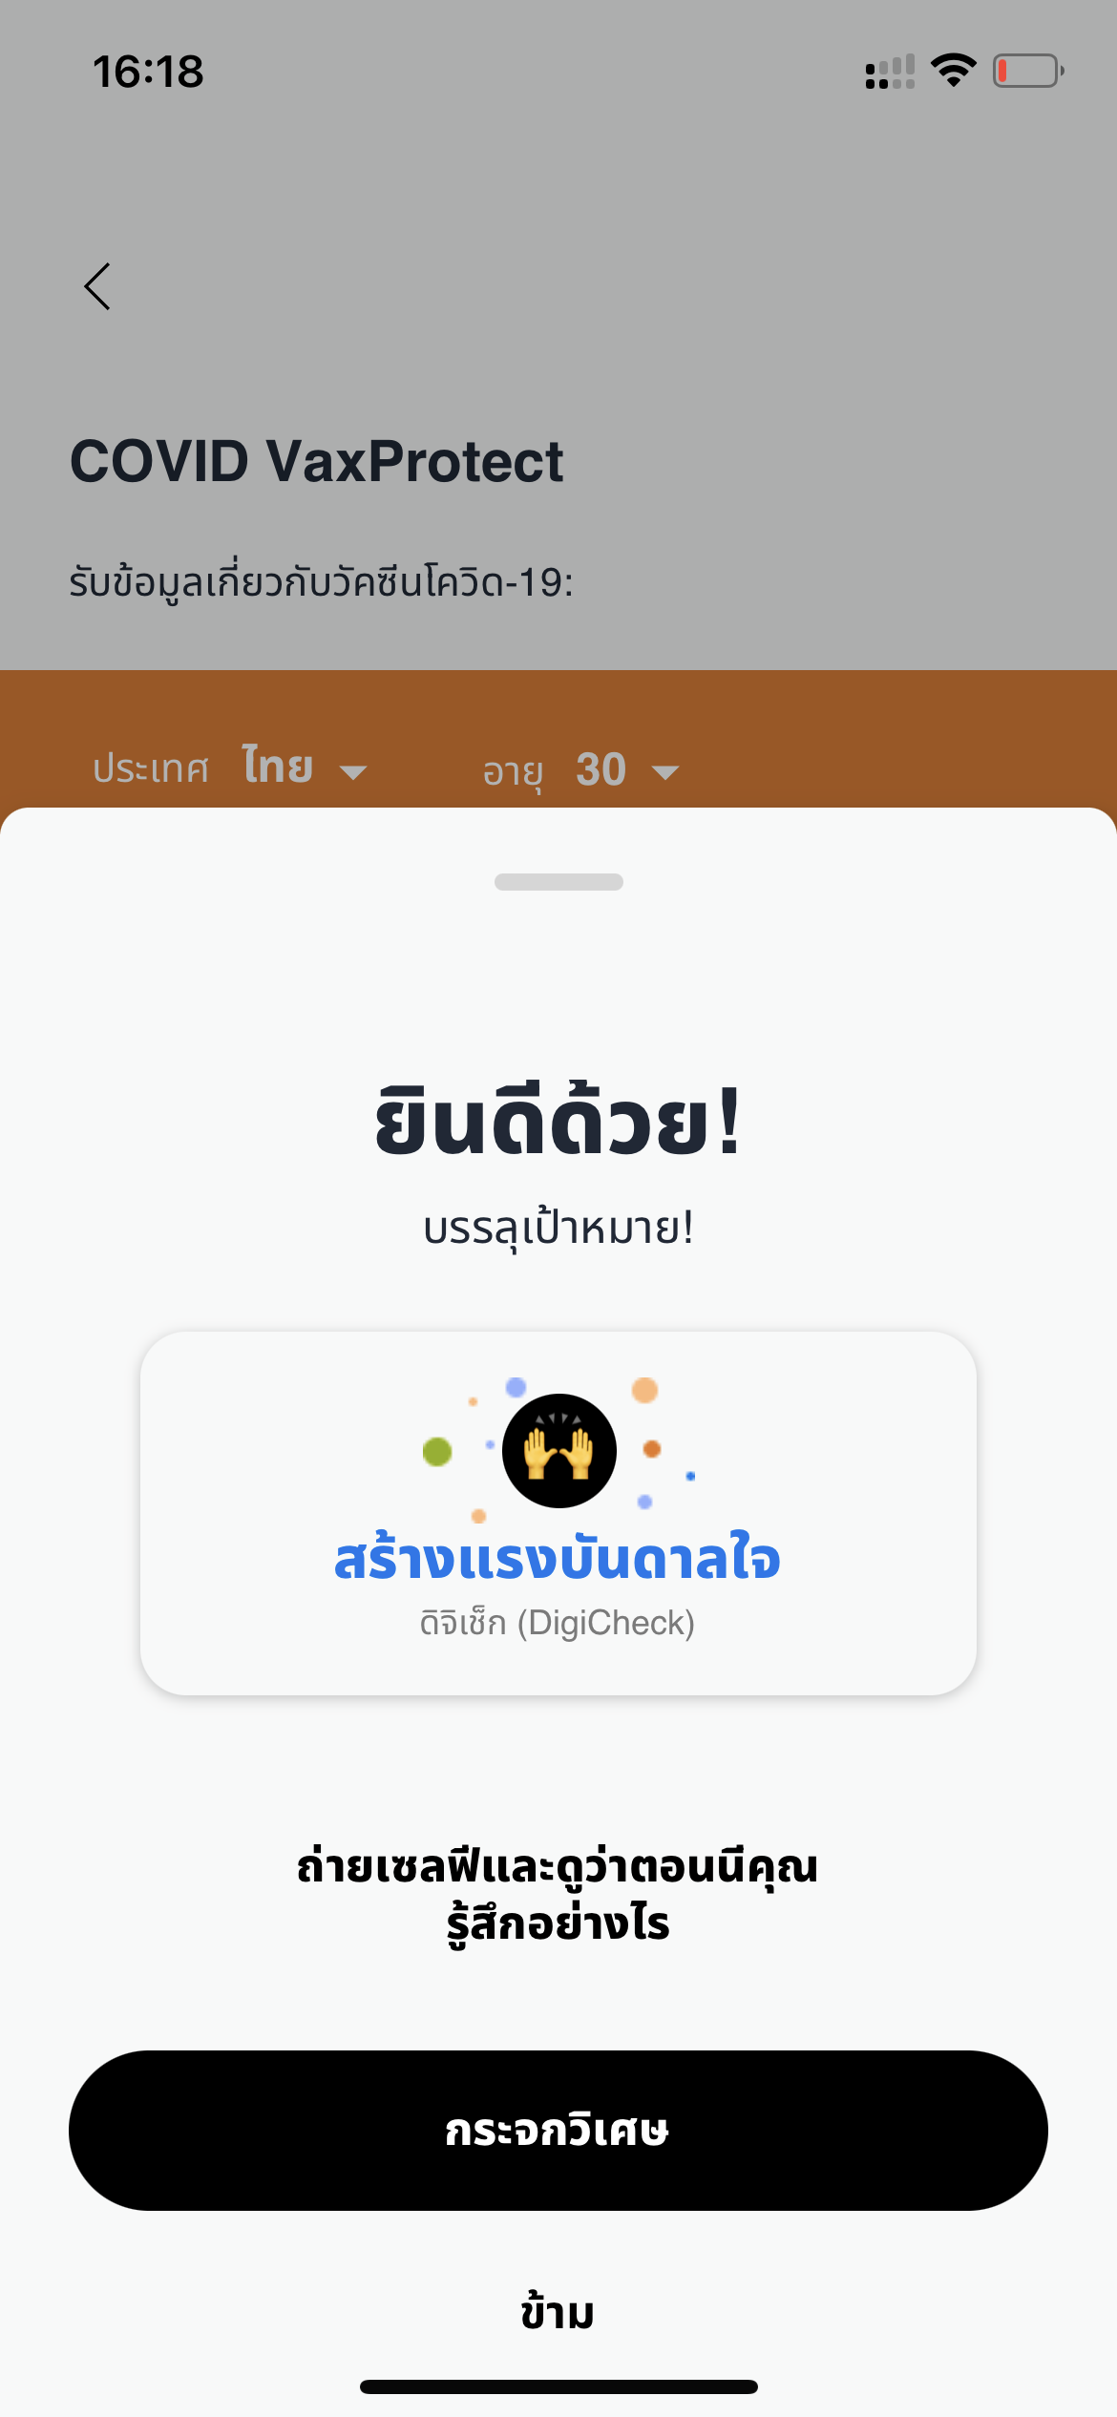
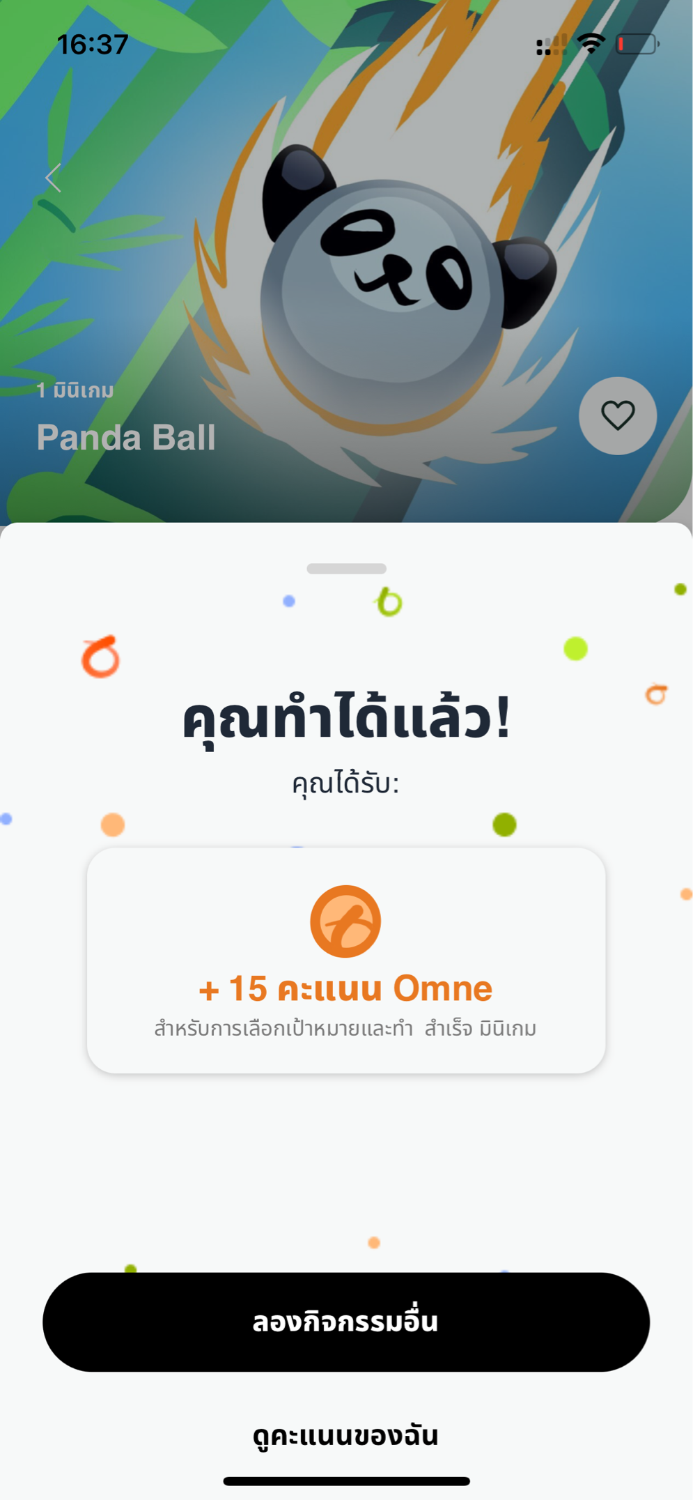
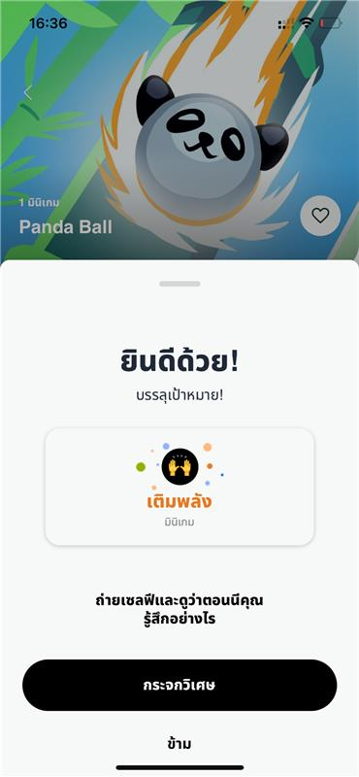
Rewards
8 Aug 2022
It displays สำเร็จ{Digicheck}
8 Aug 2022
It displays สำเร็จ{Mini games}
สำหรับการเลือกและเล่น {DigiCheck}
สำหรับการเลือกและเล่น {Mini games]
If “Digicheck” is a hyperlink and cannot be changed – you can use the following TH text สำหรับการเลือกและเล่น{DigiCheck}
If “Minigames” is a hyperlink and cannot be changed – you can use the following TH text สำหรับการเลือกและเล่น{Mini games]
Take latest from lokalise
BT: updated on lokalise
BT: updated on lokalise
Key : Wallet_topgoal.popup.Body

Slide 17
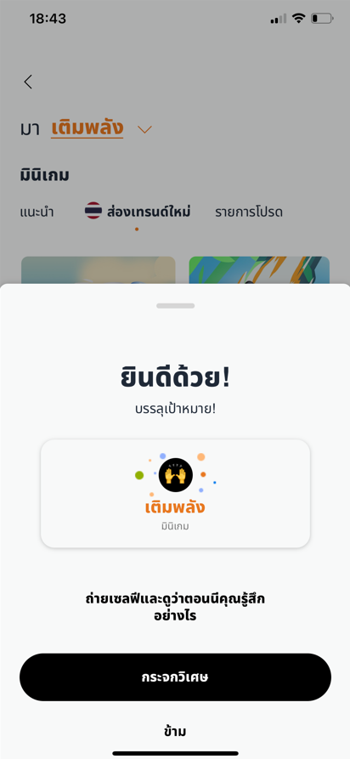
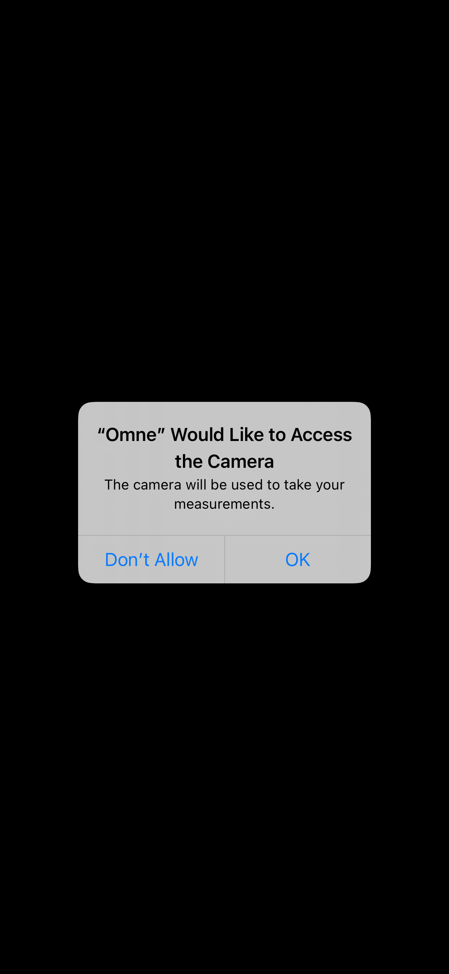

Activity MirrorMe
Once click don't allow to access the camera, we will face this bug screen even though we log-out and log-in again. Finally, we need to delete the app and install again. [03/08/22]
Bug to be raised.

Slide 18



[Question to GO team]
To confirm, is this customize for email registration and mobile phone registration?
To confirm, is this generic context for email and/or mobile phone?
BT: yes. “Enter code below to verify” is shared between sign up with email or mobile
Key: Sign_Up_Revised.Subcopy
Register with your mobile for a personalised experience and recommendations
สมัครสมาชิกด้วยอีเมล เพื่อรับประสบการณ์
และเนื้อหาแนะนำ ที่เหมาะสมกับคุณโดยเฉพาะ
Key: Sign_Up_with_email.Subcopy
Register with your email for a personalised experience and recommendations
สมัครสมาชิกด้วยอีเมล เพื่อรับประสบการณ์
และเนื้อหาแนะนำ ที่เหมาะสมกับคุณโดยเฉพาะ

Slide 19




Registration [Sign up - Email]
[bt] title updated on lokalise
อีเมลนี้เคยสมัครสมาชิกแล้ว คุณสามารถเข้าสู่ระบบด้วยชื่อผู้ใช้งานที่ตั้งไว้พร้อมรหัสผ่าน หรือเปลี่ยนรหัสผ่านได้ที่หน้า "ลงชื่อเข้าใช้" หากคุณต้องการสมัครสมาชิกใหม่ กรุณาใช้อีเมลอื่น [03/08/22]
[bt] cannot locate description.
[BE checking required]
Year of Birth: change accordingly to the selected language
CommentL:Filed Date of birth show “พ.ศ” or ‘BE’ but we can’t enter BE.
Version 1.2: when putting BE 2 digit, it's still show red text already of wrong format
Done 8 Aug 2022

Slide 20



Follow other slides. Keep this for record
Registration [email confirmation]
กรุณากรอกรหัส OTP ที่ได้คุณรับทางอีเมล
Key : Verification_Code.Subcopy
กรุณากรอกรหัส OTP ที่ได้คุณรับทางอีเมล
BT: require a generic copy for both email and both
BT: require a generic copy for both email and mobile
If email is provided during signup step, the copy will be "Enter code below to verify becky.tsang@fwd.com“ if mobile number is provided during signup step, this copy will be "Enter code below to verify +85296653269"
Should be orange
Key : Verification_Code.Subcopy
[BT] th translation already in lokalise
Backend::Engagement::Message::OnboardingHTML
If the flow is TH, the email should be TH.
[BE checking required]

Slide 21


Registration [email confirmation expired]
รหัสของคุณหมดอายุแล้ว กรุณาแตะที่ “ไม่ได้รับอีเมลใช่หรือไม่?” เพื่อรับรหัสใหม่ [3/08/2022]
กรุณากรอกรหัส OTP ที่ได้รับทางอีเมล
กรุณากรอกรหัส OTP ที่ได้รับทางอีเมล
Should be the same ‘text’ “ไม่ได้รับอีเมลใช่หรือไม่?”
BT: cannot locate the kay
[Tech checking required]
EN=Didn’t receive OTP?
TH=ไม่ได้รับรหัส OTP ใช่หรือไม่?
Key : Verification_Code.Subcopy

Slide 22




Registration [mobile phone]
BT:updated on lokalise
Content mismatch.
Mobile phone not Email
สมัครสมาชิกด้วยเบอร์โทรศัพท์มือถือ เพื่อรับประสบการณ์และเนื้อหาแนะนำที่เหมาะสมกับคุณโดยเฉพาะ
In the registration step, TH team recommend that a mobile phone should be set as the default. Thai people are more familiar with SMS on mobile phones than with email.
Select register by mobile phone
BT:updated on lokalise
Signup.Form.Textemail = อีเมล
อีเมล
(not in use) สมัครสมาชิกด้วยโทรศัพท์มือถือ เพื่อรับประสบการณ์และเนื้อหาแนะนำที่เหมาะสมกับคุณโดยเฉพาะ

Slide 23





Registration [mobile phone]
Didn’t get OTP via SMS because of wrong format of phone name (enter ‘0’)
To be generic message >> สมัครสมาชิก เพื่อรับประสบการณ์และเนื้อหาแนะนำที่เหมาะสมกับคุณโดยเฉพาะ
EN: We sent you a code
Enter code below to verify
[becky@fwd.com][+85296653269]
TH:
ยืนยันรหัส OTP
กรุณากรอกรหัส OTP ที่คุณได้รับทาง SMS หรืออีเมลที่เคยสมัครสมาชิกไว้
[becky@fwd.com][+85296653269]
BT:updated on lokalise
Should have text reference to put digit such as +66 (0) xx-xxx-xxxx so that we will know no need to put “0” again
title: "Sign_up_/_Email_Verification.Header.HeaderTitle" subtitle: "Verification_Code.Subcopy"

Slide 24





BT: TH translation already in lokalise
[BE support required]
Backend::Engagement::Message::ForgotPassword
Backend::Engagement::Message::Onboarding
Registration [mobile phone]
สมัครสมาชิกด้วยเบอร์โทรศัพท์มือถือ เพื่อรับประสบการณ์และเนื้อหาแนะนำที่เหมาะสมกับคุณโดยเฉพาะ
ยืนยันหมายเลขโทรศัพท์ [03/08/22]
กรุณากรอกรหัส OTP ที่ได้รับทาง SMS หมายเลข
ยืนยันหมายเลขโทรศัพท์ [03/08/22]
กรุณากรอกรหัส OTP ที่ได้รับทาง SMS หมายเลข
ยืนยันหมายเลขโทรศัพท์ [03/08/22]
กรุณากรอกรหัส OTP ที่ได้รับทาง SMS หมายเลข
If the flow is TH, the SMS content should be TH.

Slide 25




Login [Sign in] forget user
กรุณากรอกรหัส OTP ที่ได้รับทาง SMS หมายเลข +66xxxxxxxxx เพื่อยืนยันตัวตน [03/08/22]
ยืนยันหมายเลขโทรศัพท์ [03/08/22]
กรุณากรอกรหัส OTP ที่ได้รับทาง SMS หมายเลข
กรุณากรอกหมายเลขโทรศัพท์มือถือเพื่อยืนยันตัวตน [03/08/22]
Not receive SMS even though put 0 or not put 0 at front [03/08/22]
ลืมหมายเลขโทรศัพท์มือถือ? ติดต่อเรา [03/08/22]
Should have text reference to put digit such as +66 (0) xx-xxx-xxxx so that we will know no need to put 0 again [03/08/22]

Slide 26




Login [Sign in] forget password
ลืมรหัสผ่าน? [03/08/22]
ลืมรหัสผ่าน? [03/08/22]
กรุณากรอกหมายเลขโทรศัพท์มือถือเพื่อยืนยันตัวตน [03/08/22]
กรุณากรอกหมายเลขโทรศัพท์มือถือเพื่อยืนยันตัวตน [03/08/22]
กรุณากรอกรหัส OTP ที่ได้รับทาง SMS หมายเลข +66xxxxxxxxx และตั้งรหัสผ่านใหม่ [03/08/22]
กรุณากรอกรหัสที่ได้รับทางข้อความ +66xxxxxxxxx เพื่อยืนยันตัวตน [03/08/22]
ลืมหมายเลขโทรศัพท์มือถือ? ติดต่อเรา [03/08/22]
ลืมหมายเลขโทรศัพท์มือถือ? ติดต่อเรา [03/08/22]
ไม่ได้รับข้อความ ใช่หรือไม่? [03/08/22]
ไม่ได้รับข้อความ ใช่หรือไม่? [03/08/22]
Sign_up_/_Email_Verification.CodeExpire.Noemail => email Signup__OnboardingEngagement.didn'treceiveSMS => mobile

Slide 27



To revise the generic word for registration & password reset (registered mobile/email)
(Forget password)
reviewed
ยืนยืนรหัส OTP
reviewed
ยืนยืนรหัส OTP
ลืมรหัสผ่าน? [03/08/22]
กรุณากรอกอีเมลหรือหมายเลขโทรศัพท์มือถือที่ใช้สมัครสมาชิก เพื่อส่งรหัส OTP [9/8/22]
กรุณากรอกรหัส OTP ที่คุณได้รับทาง SMS หรืออีเมลที่ใช้สมัครสมาชิก [9/8/22]
กรุณากรอกรหัสที่ได้รับทาง xxx และตั้งรหัสผ่านใหม่
[9/8/22]
reviewed
reviewed
Forgot_password_email.Subcopy
ลืมอีเมลหรือหมายเลขโทรศัพท์มือถือ? ติดต่อเรา [9/8/22]
กรุณากรอกรหัสที่ได้รับทาง SMS ผ่านหมายเลขโทรศัพท์ {{mobile_number}} และตั้งรหัสผ่านใหม่
[9/8/22]
reviewed
verify_number.Subcopy
ฯ
reviewed
ไม่ได้รับรหัส OTP? [9/8/22]
ไม่ได้รับรหัส OTP? [9/8/22]
reviewed

Slide 28


Terms and Condition
When click T&C, the pop-up page are alien language
When click T&C, the pop-up page are alien language

Slide 29

Login [Sign in]
ลืมรหัสผ่าน? [03/08/22]

Slide 30




Login [Sign in]
Click forget username
Click forget password
ลืมรหัสผ่าน? [03/08/22]
I input incorrect email, and OTP was sent out.
It should check and tells that this email has not been registered.

Slide 31





Login [Sign in] – forget username (email)

Slide 32



Login [Sign in]
ลืมชื่อผู้ใช้หรือรหัสผ่าน? [03/08/22]
ลืมชื่อผู้ใช้หรือรหัสผ่าน? [03/08/22]
ลืมชื่อผู้ใช้หรือรหัสผ่าน? [03/08/22]

Slide 33






The system allows me to reset my password using an expired OTP, even if I clicked 'didn't receive email' to resend the OTP. [3/08/22]
Login [Sign in] able to use OTP expired
Successfully reset password
Receive OTP2
Use OTP1 to reset password
Wait until OTP1 expired and click to resend OTP
Details of steps which was followed if still coming
OTP2 = 582005
OTP1 = 686153

Slide 34

Login [Sign in] - Forget password (mobile)
กรุณากรอกรหัสที่ได้รับทาง SMS ผ่านหมายเลขโทรศัพท์ {{mobile_number}} และตั้งรหัสผ่านใหม่
[8/9/22]

Slide 35




Home Screen and Goals
Done 8 Aug 2022
ห้ามพลาด
[BT]Updated on lokalise

Slide 36


Activity Sketch
BT: how do you get this screen, there should not be empty state under template
reviewed
กรุณา
Typo “กรุณา”
not yet revised
As of 8 Aug 2022
Key : Sketch.My_Gallery.Body

Slide 37




Activity Music
[BT] updated on lokalise
not yet revised
8 Aug 2022
กดยืนยัน เพื่อกลับไปยัง
หน้าหลัก

Slide 38



Activity VaxProtect

Slide 39



Activity VaxProtect
not yet revised
8 Aug 2022
เข็ม
เข็ม
reviewed
เข็ม
Check TH font (vowel)
[BT] already in lokalise, but seems not displaying properly
Key : Vaccine_Details.dosetitle
Key : Vaccine_Details.dosetitle
Key : Vaccine_Details.dosetitle

Slide 40



Activity Healthe-Me
not yet revised
8 Aug 2022
The upper characters are still missing in DigiChek (Health-Me)
Coming from backend

Slide 41

Activity Healthe-Me
เพียงพอ
[Done] as of 8 Aug
Digicheck_Lighting.condition_poor
EN = poor
TH= น้อยเกินไป
Digicheck_Lighting.condition_good EN = good
TH= เหมาะสม
Digicheck_Lighting.condition_adequate
EN= adequate
TH= เพียงพอ
BT: Updated on lokalise

Slide 42



Activity Monaural Beats
[Done] as of 8 Aug
BT: dynamic value.
พร้อมที่จะ {{goal}}
Pls advise what changes required
พร้อมงีบหลับเติมพลัง
BT: Updated on lokalise
Key : timer_change.Primary

Slide 43


Wallet
[Done]
8 Aug 2022
รางวัล
BT: updated on lokalise

Slide 44


Favourites
not yet revised
8 Aug 2022
Toggle go out of frame
ยอดนิยม
reviewed
ลองทำกิจกรรมเพิ่มอีกหน่อย
แล้วกลับมาดูอีกทีนะ
reviewed

Slide 45



Favourites
Toggle go out of frame
Toggle go out of frame
ชอบบทความและวิดีโอที่คุณเพิ่งเห็นหรือไม่?
เพิ่มไปยังรายการโปรดได้เลย
reviewed

Slide 46



Profile
[Done] 8 Aug 2022
22 ตุลาคม 2534
Cannot enable Face scan
BT: [BE checking required]
BT:
@Varun, this seems require tech

Slide 47


Profile
BT: cannot find the key
BT: already in lokalise
BT: [BE checking required]
BT: already in lokalise
BT: [BE checking required]
BT: cannot find the key
[Done] Revise EN content
[Done] Revise to TH when a user select TH language
Prefer not to disclose
ไม่ระบุ

